Slide 1
Лекція 1 Тема: “Загальна характеристика життя та рівні організації живого”
ПЛАН
1. Життя як космічне і природне явище. Клітинна та неклітинна форми органічного світу.
2. Основні властивості життя: обмін речовин та енергії, здатність протистояти наростанню ентропії, подразливість, самооновлення, саморегуляція, самовідтворення, спадковість і мінливість, ріст та розвиток, дискретність і цілісність.
3. Стратегія життя: стійка здатність до передавання інформації та її реалізації, адаптація до умов навколишнього середовища, поступальний розвиток.
4. Еволюційно зумовлені структурні рівні організації життя: молекулярно-генетичний, клітинний, онтогенетичний (організмовий), популяційно-видовий, біогеоценотичний, біосферний; елементарні структури рівнів та основні біологічні явища, що їх характе­ризують. Значення уявлень про рівні організації живого для медицини.
5. Хімія життя. Основні класи речовин, які входять до складу клітини.

Slide 2
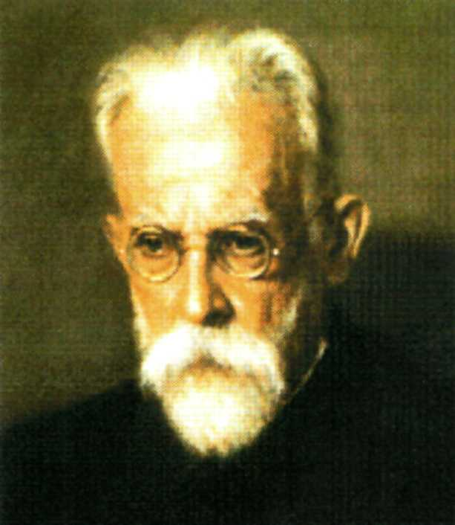
Життя як космічне і природне явище. Клітинна та неклітинна форми органічного світу
Життя як біологічна форма руху матерії - найскладніша форма Всесвіту. Воно існує на космічному тілі - планеті Земля - впродовж тривалого історичного періоду. Одним із перших вчених, який з'ясував основи планетарно-космічної організації життя, був видатний вітчизняний дослідник В. І. Вернадський.
За різними оцінками, вік Землі - близько 4,5 млрд років. Життя на Землі триває близько 4 млрд років. Таким чином, становлення нашої планети і виникнення на ній життя в космічних вимірах часу відбувалося майже одночасно. Вочевидь, подальша еволюція систем проходила за їх тісної взаємодії й мала взаємозумовлений характер. Біолог і геохімік В. І. Вернадський глибоко усвідомив це явище. Він створив нову галузь знань - науку про Землю. Ця наука поєднує геологію, геохімію і гідрохімію, ґрунтознавство, географію і, звичайно, біологію. Принципово новий підхід полягав у тому, що вчений об'єднав біоту - живу речовину, і сферу її існування - неактивну речовину, в єдине ціле - біосферу, живу оболонку Землі.
Жива речовина становить всю сукупність живих організмів планети, що існують у даний момент, незалежно від систематики. Вона біохімічно надзвичайно активна і пов'язана з неживою природою неперервними біогенними потоками атомів і молекул під час реалізації своїх головних функцій - живлення, дихання, виділення, розмноження. Жива речовина набула та вдосконалила унікальну здатність сприймати, акумулювати і трансформувати космічну енергію Сонця. Таким чином, упродовж еволюції Землі виник потужний чинник, що визначив хід наступних глобальних перебудов її поверхні. Як зазначав В. І. Вернадський, Земля на сучасному історичному етапі - її ландшафти, газовий склад атмосфери, хімізм океанів - це результат роботи живої речовини. Вона надала планеті унікальності не лише в масштабах Сонячної системи, але, ймовірно, і галактики.
Володимир Іванович Вернадський
(1863-1945)

Slide 3
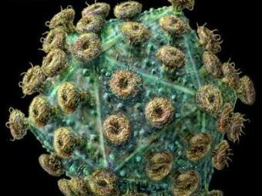
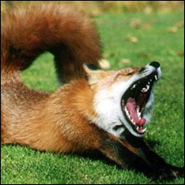
У всьому розмаїтті органічного світу можна виділити дві форми - неклітинну і клітинну.
Неклітинні форми органічного світу. До неклітинних належать віруси, які утворюють групу Віра (Уіга). Віруси проявляють життєдіяльність тільки у стадії внутрішньоклітинного паразитизму. Дуже малі розміри дозволяють їм легко проходити крізь будь-які фільтри, у тому числі каолінові, з найдрібнішими порами, тому спочатку їх називали фільтрівними вірусами. Існування вірусів доведено в 1892 р. російським ботаніком Д. І. Івановським (1864-1920), але побачили їх значно пізніше. Більшість вірусів субмікроскопічних розмірів, тому для вивчення їхньої будови користуються електронним мікроскопом.
Наука про віруси, їх будову, функції та кругообіг в природі носить назву вірусологія. Вона тісно пов'язана з генетикою, молекулярною біологією, імунологією.
Зрілі частинки вірусів - віріони, або віроспори, складаються з білкової оболонки і нуклеокапсиду, в якому зосереджений генетичний матеріал - нуклеїнова кислота. Одні віруси містять дезоксирибонуклеїнову кислоту (ДНК), інші - рибонуклеїнову (РНК). На стадії віроспори ніяких проявів життя не спостерігається. Тому немає єдиної думки, чи можна віруси на цій стадії вважати живими. Деякі віруси можуть утворювати кристали подібно до неживих речовин, проте, коли вони проникають у клітини чутливих до них організмів, то виявляють всі ознаки живого. Таким чином, у формі вірусів проявляється ніби "перехідний міст", що зв'язує в єдине ціле світ організмів і неживі органічні речовини. Вірус являє собою діалектичну єдність живого і неживого: поза клітиною це речовина, у клітині це істота, тобто він одночасно і нежива речовина, і жива істота.
Вірус сказу (електронна мікрофотографія)
Лисиця, хвора на сказ

Slide 4
Віруси, які пристосувалися до паразитування у клітині бактерій, називаються фагами. За своєю будовою фаги складніші від вірусів, що паразитують у клітинах рослин і тварин. Багато фагів пуголовкоподібної форми, складаються з головки і хвоста. Внутрішній вміст фага - це переважно ДНК, а білковий компонент зосереджений в основному у так званій оболонці. Фаги, що проникають у певні види бактерій, розмножуються і викликають розчинення (лізис) бактеріальної клітини.
Іноді проникнення фагів у клітину не супроводжується лізисом бактерії, а ДНК фага включається у спадкові структури бактерії і передається її нащадкам. Це може продовжуватися впродовж багатьох поколінь бактеріальної клітини, яка сприйняла фаг. Такі бактерії називають лізогенними.
Походження вірусів не з'ясоване. Одні вважають їх первинно примітивними організмами, які є основою життя. Інші схиляються до думки, що віруси походять від організмів, які мали більш високий ступінь організації, але спростилися у зв'язку з паразитичним способом життя. Очевидно, в їх еволюції мала місце загальна дегенерація, що призвела до біологічного прогресу. Нарешті, існує і третя точка зору: віруси - група генів або фрагментів інших клітинних структур, які набули автономності.
Білки-пріони. В останні десятиріччя мікробіологи та вірусологи відкрили низку нових інфекційних агентів - бактерій, віроїдів, вірусів і віріно. Пріони серед виявлених збудників захворювань посідають особливе місце. Пріони - збудники, що складаються лише з білка; не містять нуклеїнової кислоти і продукуються самим організмом хазяїна.

Slide 5
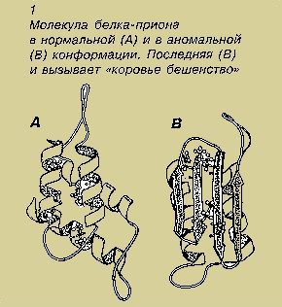
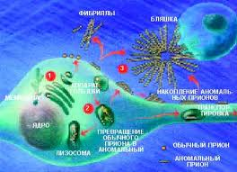
Молекула пріона – збудника коровячого сказу
Схема перетворення нормального пріону на аномальний, який викликає захворювання

Slide 6
ПОНЯТТЯ ПРО КЛІТИНУ. КЛІТИННА ТЕОРІЯ
Клітина - найпростіша біологічна система, здатна до самовідновлення, самовідтворення та розвитку. Це динамічно стійка відкрита система, яка складається з багатьох взаємопов'язаних елементів, функціонування яких не тільки визначає життєдіяльність клітини, але має значення для організму як цілого. Клітина забезпечує свою цілісність і самовідтво­рення за рахунок речовин і енергії, які отримує ззовні. Клітина є основою будови прокаріотів, одноклітинних, грибів, рос­лин і тварин. Стосовно прокаріотів і най­простіших поняття "клітина" й "організм" збігаються. їх називають одноклітинними. Одноклітинними є також деякі види водо­ростей і грибів. Більшість рослин і тварин складаються з багатьох клітин, вони на­зиваються багатоклітинними. У багато­клітинних організмів клітини утворюють тканини, що входять до складу органів. Життєдіяльність клітин у багатоклітинних підпорядкована координуючому впливу цілісного організму. Координація у тварин здійснюється нервовою й ендокринною системами, а в рослин - безпосереднім цитоплазматичним зв'язком між клітинами та циркулюючими речовинами (фітогормонами).
Усі живі істоти, що розмножуються статевим шляхом, починають існувати з моменту злиття двох високоспеціалізованих клітин - сперматозоїда і яйцеклітини. Запліднена яйцеклітина є материнською для всіх інших клітин людського тіла. Тіло дорослої людини складається більш ніж із 100 трильйонів клітин. Більшість цих клітин - високоспеціалізовані, мають різну структуру, щоб виконувати певні функції. Але незалежно від цього кожна клітина повинна бути здатна до розмноження, синтезу необхідних макромолекул, забезпечувати себе енергією, реагувати на несприятливі впливи, взаємодіяти з іншими клітинами і т.д. Спільність багатьох функцій зумовлює схожість будови більше ніж 200 різних типів клітин людського тіла, проте клітини кожного типу виконують тільки їм властиві функції.
Залежно від складу й ступеня упорядкованості, комплекси органічних молекул здатні виконувати певні функції, спрямовані в першу чергу на підтримку високої структурної організації організму.

Slide 7
Німецький зоолог Т. Шванн (1810-1882) у 1839 р. опублікував працю "Мікроскопічні до­слідження про відповідність у структурі та рості тварин і рослин". У цій класичній роботі були за­кладені основи клітинної теорії. Ґрунтуючись на роботах М. Шлейдена, Т. Шванн знайшов вірний принцип зіставлення клітин рослинних і тваринних організмів. Він встановив, що клітини тварин надто різноманітні й значно відрізняються від клітин рослин, проте ядра у всіх клітинах подібні. Якщо в певному утворенні, яке можна побачити в мікроскоп, присутнє ядро, то це утворення, на думку Шванна, можна вважати клітиною. Ґрунтуючись на такому припущенні, Т. Шванн висунув основні положення клітинної теорії:
клітина є головною структурною одиницею всіх організмів (рослин і тварин);
процес утворення клітин зумовлює ріст, розвиток і диференціювання рослинних і тваринних тканин.

Slide 8
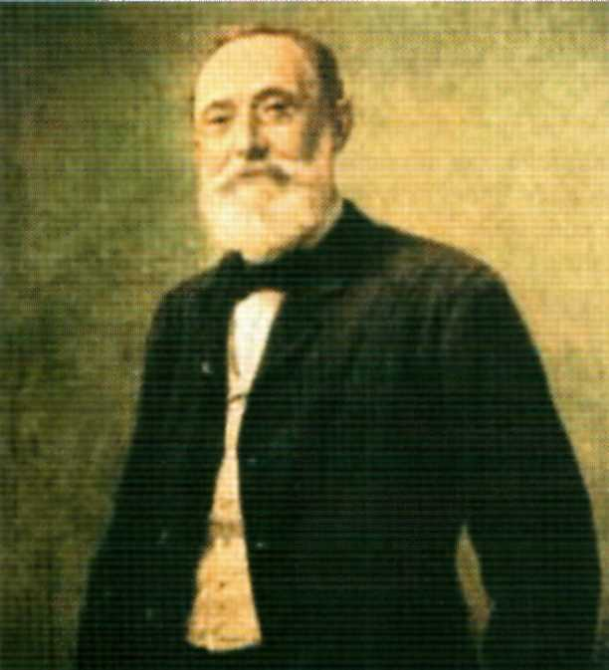
Розвиток клітинної теорії Р. Вірховим. У 1858 р. вийшла в світ основна праця німецького патолога Р. Вірхова "Целюлярна патологія". Цей твір, який став класичним, вплинув на подальший розвиток вчення про клітину і для свого часу мав велике та прогресивне значення. До Вірхова основу всіх патологічних процесів вбачали у зміні складу рідини і боротьбі нематеріальних сил організму. Вірхов підійшов до пояснення патологічних процесів у зв'язку з морфологічними структурами, з певними змінами в будові клітин. Це дослідження започаткувало нову науку - патологію, яка є основою теоретичної й клінічної медицини. Вірхов увів у науку ряд нових уявлень про роль клітинних структур в організмі.
Положення Вірхова "кожна клітина - з клітини" блискуче підтвердилося подальшим розвитком біології і є третім положенням клітинної теорії. На даний час невідомі інші способи появи нових клітин, крім поділу вже існуючих. Однак ця теза не заперечує того, що на зорі життя клітини розвинулися з доклітинних структур.
Положення Вірхова про те, що поза клітинами немає життя, теж не втратило свого значення. На­приклад, у багатоклітинному організмі присутні неклітинні структури, але вони - похідні клітини. Примітивні форми - віруси - стають здатними до активних процесів життєдіяльності та розмноження лише після проникнення у клітину.
Важливим узагальненням було твердження, що найбільше значення в життєдіяльності клітин має не оболонка, а її вміст: цитоплазма й ядро.
Р. Л. К. Вірхов
(Rudolf Ludwig Karl Virchow)
( 1821-1902).

Slide 9
Сучасний стан клітинної теорії. З часу створення клітинної теорії вчення про клітину як елементарну мікроскопічну структуру організмів набуло нового змісту. Для Т. Шванна і його сучасників клітина залишалася простором, обмеженим оболонкою. Поступово ця уява замінилася розумінням того, що основною частиною клітини є цитоплазма. До кінця минулого століття, завдяки успіхам мікроскопічної техніки, була виявлена складна будова клітини, описані органели - час­тини клітини, що виконують різні функції, і досліджені шляхи утворення нових клітин (мітоз). Вже на початку XX ст. стало зрозумілим першо­чергове значення клітинних структур у передачі спадкових властивостей. У даний час можна вважати загальновизнаним, що клітина є основною структурною і функціональною одиницею організації живого.
На сучасному етапі розвитку цитології клітинна теорія включає такі положення:
клітина - елементарна одиниця будови і розвитку всіх живих організмів;
клітини всіх одноклітинних і багатоклітинних організмів подібні за походженням (гомологічні), будовою, хімічним складом, основними проявами життєдіяльності;
кожна нова клітина утворюється виключно внаслідок розмноження материнської шляхом поділу;
у багатоклітинних організмів, які розви­ваються з однієї клітини - зиготи, спори тощо, - різні типи клітин формуються завдяки їх спеціалізації впродовж індивідуального розвитку особини та утворюють тканини;
із тканин складаються органи, які тісно пов'язані між собою й підпорядковані нервово-гуморальній та імунній системам регуляції.

Slide 10
Значення клітинної теорії для медицини. Клітина - одиниця патології. Клітину необхідно знати не тільки як одиницю будови організму, але і як одиницю патологічних змін. Практично всі хвороби пов'язані з порушенням структури і функції клітин, із яких утворюються всі тканини та органи. Порушення структури і функції одних клітин є першопричиною виникнення і розвитку хвороби, а порушення інших може бути вже наслідком несприятливих змін в організмі. Наприклад, при інфаркті міокарда порушується функціонування, а потім настає загибель кардіоміоцитів через гостру нестачу кисню. Внаслідок того, що частина серцевого м'яза не бере участі у скороченні, порушується кровопостачання в організмі, що призводить до гіпоксії і змін функції і структури клітин, у першу чергу нейронів головного мозку.
Порушення нормального функціонування клітин (патологія) пов'язане з багатьма різноманітними чинниками (фізичними, хімічними, біологічними) і характеризується загальними або місцевими порушеннями організації органел клітин, зміною окремих метаболічних процесів. Несприятливими для клітини чинниками можуть бути хвильові, іонізуючі випромінювання, низькі й високі температури, різні хімічні сполуки, вірусні, бактеріальні та грибкові інфекції, нестача поживних речовин або окремих фізіологічно активних сполук (незамінні амінокислоти і жирні кислоти, вітаміни і мікроелементи), нестача кисню тощо. Негативного впливу завдають і внутрішні чинники, такі як мутації спадкового матеріалу, що призводять до природжених дефектів синтезу білків, ліпідів, надлишкової продукції гормонів, порушення утилізації токсичних метаболітів.
Серед патологічних змін клітини можна відзначити порушення структури і проникності мембран мітохондрій, лізосом та інших внутрішньоклітинних утворень. Внаслідок несприятливих впливів мітохондрії набрякають і набувають вигляду пухирців, обмежених тільки зовнішньою мембраною. Дегенерація і набряк супроводжу­ються порушенням окисно-відновних реакцій у мітохондріях, недостатнім утворенням високое­нергетичних сполук, що негативно позначається і на гомеостазі всієї клітини. Подібні явища трапляються при цукровому діабеті й голодуванні у клітинах печінки, при захворюваннях серця, нирок. Патологічні зміни мембрани ендоплазматичного ретикулуму призводять до порушення синтезу білків клітини. Ці порушення трапляють­ся і при нестачі в їжі незамінних амінокислот.
Підвищення проникності мембран лізосом, що спостерігається, наприклад, при авітамінозі Е або під впливом іонізуючого опромінення, може посилити вихід гідролітичних ферментів у цитоплазму з лізосом, призвести до часткового або навіть повного зруйнування клітин. При багатьох інтоксикаціях ушкоджуються клітини печінки або нирок, а порушення функціонування цих органів викликає зміну інших клітин організму через продукти метаболізму.
Розповсюдженою причиною патології клітини є проникнення й розмноження в ній вірусів. При цьому обмінні процеси у клітині порушуються - вірус змушує клітину працювати виключно "на себе". Після масового утворення і виходу вірусних часток із клітини вона гине. Деякі патогенні віруси не вбивають клітину, а викликають її переродження.

Slide 11
Прокаріотичні та еукаріотичні клітини
П'ять царств живих організмів утворені двома типами клітин: прокаріотичними, що не мають типових ядер (бактерії і синьозелені водорості), та еукаріотичними, яким властиві ядра (більшість одноклітинних організмів, рослини, гриби, і тварини).
ПАРАМЕТР Розміри клітин | ПРОКАРІОТИ Діаметр від 1 до 10 мкм, у середньому складає 0,5-2,0 мкм | ЕУКАРІОТИ Діаметр від 8 до 100 мкм, у середньому 40-60 мкм
Форма | Одноклітинні або нитчасті | Одноклітинні, нитчасті або багатоклітинні з диференціюванням
Генетичний матеріал | Кільцева ДНК знаходиться в цитоплазмі, не зв'язана з білками, нічим не відділена від цитоплазми. Немає ядра та ядерця. Хромосома кільцева | Довгі, лінійні молекули ДНК, зв'язані з білками. Ядро відділене від цитоплазми оболонкою, усередині ядра знаходиться ядерце. Хромосоми всередині ядра, оточені ядерною мембраною
Синтез білків | Рибосоми дрібні, чутливі до антибіотиків. Ендоплазматичного ретикулуму немає | Рибосоми більші, можуть бути прикріплені до ендоплазматичного ретикулуму
Органели | Органел мало або вони відсутні. Жодна з них не має мембранної оболонки. Внутрішні мембрани зустрічаються рідко; на них перебігають процеси дихання або фотосинтезу | Органел багато. Деякі з них оточені подвійною мембраною, наприклад, ядро, мітохондрії, хлоропласти. Багато органел, обмежених одинарною мембраною, наприклад, комплекс Гольджі, лізосоми, вакуолі, мікротільця, ендоплазматичний ретикулум тощо.
Клітинні стінки | Жорсткі, містять полісахариди й амінокислоти. Основний компонент, що їх зміцнює, — муреїн | У рослин і грибів клітинні стінки жорсткі і містять полісахариди. Основний компонент клітинної стінки, що зміцнює її, у рослин -целюлоза, у грибів - хітин. Клітини тварин не мають стінок
Цитоплазма | Немає цитоскелета, руху цитоплазми, ендо- й екзоцитозу | Добре розвинений цитоскелет, рух цитоплазми, ендо- й екзоцитоз
Джгутики | Прості, мікротрубочки відсутні. Знахо­дяться поза клітиною (не оточені плаз­матичною мембраною). Діаметр 20 нм | Складні, із розташуванням мікротрубочок типу 9-2. Розміщуються всередині клітини (оточені плазматичною мембраною). Діаметр 200нм
Дихання клітин | У бактерій дихання анаеробне або аеробне, відбувається в мезосомах; у синьо-зелених водоростей - на цитоплазматичних мембранах | Аеробне дихання відбувається в мітохондріях
Поділ клітин | Простий поділ клітин, немає мітозу | Мітоз (або мейоз)
Фотосинтез | Хлоропластів немає. Відбувається на мембранах, що не мають специфічної упаковки | Хлоропласти є в рослинних клітинах, що містять спеціальні мембрани, які упаковані в ламели або грани
Фіксація азоту | Деякі мають цю здатність | Жодний організм не здатний до фіксації азоту
Вакуолі | Відсутні | Присутні
Капсула | Може бути | Відсутня

Slide 12
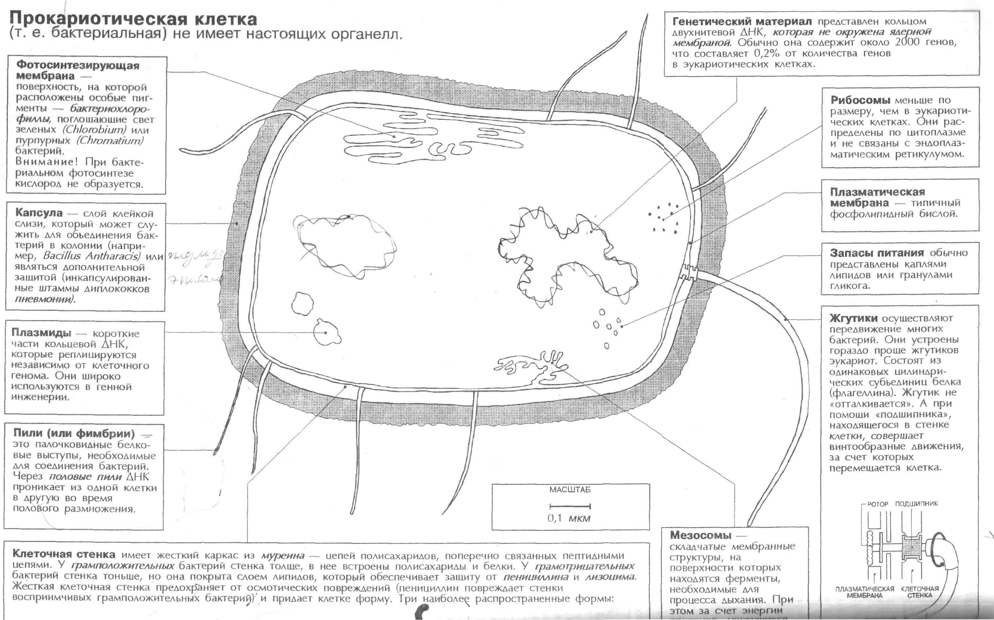

Slide 13
2. Основні властивості життя
Обмін речовин та енергії
Здатність протистояти ентропії
Подразливість
Самооновлення
Саморегуляція
Самовідтворення
Спадковість і мінливість
Ріст та розвиток
Дискретність і цілісність

Slide 14
До складу живих організмів на атомному рівні входять ті самі хімічні елементи, що й до неживої матерії. Однак на молекулярному рівні виникають відмінності, що відмежовують живе від неживого. Живі організми мають властиві лише їм системи хімічних зв'язків і взаємодій між молекулами: ковалентні, іонні, водневі зв'язки, гідрофобні взаємодії. Молекули живих організмів здатні утворювати полімерні комплекси. Здатність утворювати ці комплекси, їх наступні перетворення, а також зруйнування, забезпечує найважливішу властивість живої системи - обмін речовин, зміст якого складають синхронізовані процеси асиміляції (процес синтезу, анаболізм) і дисиміляції (процес розпаду, катаболізм). Під час асиміляції створюються або оновлюються різні морфологічні структури, процес відбувається з поглинанням енергії й називається пластичним обміном. Під час дисиміляції відбувається розщеплення складних хімічних сполук до відносно простих, що супроводжується виділенням енергії. Цей процес називають енергетичним обміном. Пластичний та енергетичний обміни тісно пов'язані, складають єдиний метаболічний цикл, який відбувається у клітині.
Отримані ззовні речовини в процесі пластичного обміну організми перетворюють у власні, які замінюють старі елементи й одночасно видаляють у зовнішнє середовище сполуки, які утворилися в процесі дисиміляції, а також речовини, не використані організмом. Тому живий організм є відкритою системою - відбувається неперервна взаємодія з довкіллям, під час якої здійснюється обмін із середовищем енергією, матерією (речовиною) та інформацією.
Здатність протистояти наростанню ентропії. Небіологічні системи здатні виконувати роботу за рахунок теплової енергії. Живі системи функціонують в ізотермічному режимі, а тому для здійснення процесів життєдіяльності використовують хімічну енергію і підпорядковуються законам термодинаміки. Аутотрофні організми використовують енергію сонячного світла або розщеплення хімічних сполук (залізо- та сіркобактерії). Гетеротрофні організми отримують енергію в результаті поєднання метаболізму з процесом розпаду складних органічних молекул, які надходять ззовні.
Згідно з першим законом термодинаміки, внутрішня енергія разом з її оточенням залишається сталою. За будь-яких змін системи внутрішня енергія не витрачається і не набувається. Ця енергія може переходити від однієї частини до іншої або перетворюватися з однієї форми в іншу.
За другим законом термодинаміки, ентропія при самовільних процесах зростає. Ентропія є мірою невпорядкованості, хаотичності системи і досягає максимального значення, коли система переходить до стану справжньої рівноваги.
У живих системах постійно відбуваються біохімічні реакції, що супроводжується виділенням тепла. Такі процеси проходять за участю ферментів і характеризуються зменшенням вільної енергії. Енергетичні процеси в клітині здійснюються впорядковано, а не хаотично. За таких умов не може бути справжньої, сталої рівноваги. Тому клітини як живі організми здатні протистояти зростанню ентропії. Високовпорядковані системи (живі організми) легко руйнуються; якщо на підтримання їх відносної сталості не витрачається енергія, вони набувають невпорядкованості (ентропії).

Slide 15
Самооновлення. В основі самооновлення лежать реакції синтезу, тобто утворення нових молекул і структур на основі інформації, закладеної в послідовності нуклеотидів ДНК
Саморегуляція. Саморегуляція, або ауторе-гуляція - це здатність організмів підтримувати відносну сталість хімічного складу та перебігу фізіологічних процесів - гомеостаз. Саморегуляція відбувається за участі нервової, імунної та ендокринної систем. Сигналами для корекції гомеостазу є надлишок або нестача тих чи інших речовин, виведення системи з рівноваги тощо.
Важливим проявом життя є подразливість - здатність живих організмів реагувати на певні впливи довкілля. Характер подразників, а отже, й адекватні реакції-відповіді організмів на них різноманітні. Вони мають свої особливості у представників тваринного і рослинного світу. Поширеною формою прояву подразливості є рухи - активні чи пасивні. У світі тварин рухи виявляються у вигляді таксисів. Це певне позитивне чи негативне переміщення відносно подразника (фототаксис, термотаксис, хемотаксис). Рослинам притаманні тропізми, насти, нутації. Рухи віддзеркалюють різні шляхи еволюційних перебудов і адаптацій організмів до середовища існування.
Однією з обов'язкових властивостей життя є здатність до самовідтворення (розмноження). У процесі розмноження організми дають потомство, тобто виникають нащадки, схожі з батьківськими формами. Таким чином забезпечується спадкоємність між батьками і нащадками. У сучасних умовах організми можуть виникати тільки з матеріальних форм (клітин) шляхом розмноження.
Самовідтворення відбувається на всіх рівнях організації живої матерії. Завдяки репродукції не тільки цілі організми, але й клітини після поділу схожі на своїх попередників.
Самовідтворення забезпечується ДНК. Крім ДНК, жодна інша структура клітини, зокрема і всі білки, такою властивістю не наділена. Здатність молекул ДНК до саморепродукції має винятковий зв'язок з процесом поділу клітин і розмноженням організмів.
Розмноження є необхідною умовою існування будь-якого виду рослин і тварин.
Життєвим віддзеркаленням космічних процесів є еволюційно сформована біологічна ритмічність - універсальна особливість життя. Біоритми - це кількісні й якісні зміни біологічних процесів, які відбуваються на різних рівнях організації. їх виникнення зумовлено планетарними взаємодіями, обертанням Землі навколо своєї осі й навколо Сонця. Найпоширенішим є циркадіанний (близькодобовий) хроноритм, що випливає з фотоперіоду - зміни довжини дня і ночі. Рослинний і тваринний світ реагує на фотоперіод фотоперіодизмом - складним комплексом змін життєдіяльності. Фотоперіодизм є суттєвим компонентом таких елементів вищої нервової діяльності, як інстинкти.

Slide 16
Спадковість і мінливість. Молекули ДНК мають виняткову стійкість. З цією властивістю ДНК пов'язана її участь в явищі спадковості - процесі відтворення організмами в ряду наступних поколінь схожих ознак і властивостей.
Спадковість - це здатність організму передавати свої ознаки, властивості й особливості розвитку від покоління до покоління. При розмноженні, ознаки і властивості передаються досить стійко. Проте існують і деякі відмінності. Спадковість - це не просто відтворення, копіювання. Вона завжди супроводжується мінливістю. При розмноженні організмів виникають нові властивості, це явище отримало назву мінливість.
Мінливість - це здатність організмів набувати нових ознак і властивостей. При цьому виникає різноманітність, поява нових форм життя, нових видів організмів.
Спадковість і мінливість - невід'ємні явища живої матерії. Вони проявляються в процесі розмноження організмів.
Ріст і розвиток. Ріст зв'язаний з обміном речовин. Якщо переважає анаболізм - відбувається ріст живої системи. Ріст здійснюється на будь-яких рівнях біологічної організації: ріст клітин, ріст органів, ріст організмів, ріст популяцій тощо. Ріст супроводжується збільшенням маси органа, організму або зростанням числа особин у популяції тощо.
Властивістю живої матерії є здатність до розвитку - незворотної закономірної зміни біологічної системи. В результаті розвитку зазнає змін склад або структура системи, формується нова якість. Розвиток складових організму носить назву онтогенез, або індивідуальний розвиток. Розвиток живої природи (еволюція) з утворенням нових видів, прогресивним ускладненням форм життя носить назву філогенез, або історичний розвиток.
Дискретність і цілісність. Дискретність (лат. - переривчастість, розділення) означає, що біологічна система (популяція, організм, орган, клітина) складається з відособлених або обмежених у просторі складових (види, особини, тканини, органели). Проте кожна з частин тісно пов'язана з іншою, вони взаємодіють між собою, утворюють структурно-функціональну єдність, структурну впорядкованість щодо виконуваної функції.
Дискретність забезпечує сталість перебігу біологічних процесів у часі і просторі. Взаємодія складових біологічної системи відбувається не ізольовано, а перебуває у зв'язку з навколишнім середовищем, вона відповідно реагує на стимули, які надходять з зовні.
За таких умов біологічна система розглядається як цілісна система. її складові утворюють цілісність, єдине ціле. Про це свідчать однотипність реакцій різних видів на дію подразника, взаємопереходи біохімічних реакцій, тотожність фізіологічних функцій тощо.
Отже, життя - це особлива, впорядкована, відкрита, саморегулюча система білково-нуклеїнової та вуглеводної основи, невід'ємним явищем якої є постійний обмін речовин, самооновлення, розвиток і здатність до самовідтворення, накопичення та перетворення енергії і інформації в процесі їх взаємодії з навколишінм середовищем.
Життя багатолике. Всі його властивості об'єднує єдиний процес розвитку, який охоплює неживу природу, живу речовину і людське суспільство.

Slide 17
3. Стратегії життя
Численні знахідки вчених у вигляді скам'янілостей, відбитків у породах та інших об'єктивних доказів вказують на те, що життя на Землі існує не менше 4 млрд років. Упродовж 3 млрд років живі організми мешкали виключно у водному середовищі. До моменту виходу на сушу життя уже було представлене різновидними формами: прокаріотами, нижчими і вищими рослинами, найпростішими і багатоклітинними еукаріотами, зокрема ранніми представниками хребетних тварин. За вказаний період, що складає близько 6/7 всього часу існування життя на нашій планеті, відбулись еволюційні перетворення, визначивши обличчя сучасного органічного світу. Знайомство з найважливішими із них допомагає зрозуміти стратегію життя.
Першими з'явилися прокаріотичні організми, які панували на Землі більше 2 млрд років. З їх еволюцією пов'язана поява фотосинтезу й організмів еукаріотичного типу.
Фотосинтез відкрив доступ до сонячної енергії, яка за допомогою цього механізму запасається в органічних речовинах і потім використовується в процесах життєдіяльності. Широке розповсюдження фотосинтезуючих аутотрофних організмів, насамперед зелених рослин, призвело до утворення і накопичення в атмосфері Землі кисню. Це сприяло виникненню в еволюції механізму дихання, який відрізняється від безкисневого (анаеробного) енергозабезпечення життєвих процесів набагато більшою ефективністю (приблизно у 18 разів).
Еукаріоти з'явилися серед жителів планети близько 1,5 млрд років тому. Відрізняючись від прокаріотів складною організацією, вони використовують у своїй життєдіяльності більший об'єм спадкової інформації. Спочатку еукаріоти мали одноклітинну будову, згодом вони стали основою для виникнення багатоклітинних організмів, які з'явилися на Землі близько 600 млн років тому і зумовили широкий різновид живих істот.
Понад 500 млн років тому серед багатоклітинних з'являються хордові тварини. У процесі подальшої еволюції саме в цій групі виникають хребетні тварини. Приблизно 200-250 млн років тому з'являються ссавці, характерною рисою яких стає особливий тип турботи про нащадків - годування народжених малят молоком. Саме через ссавців, зокрема через підряд приматів, пройшла лінія еволюції, що веде до людини (близько двох мільйонів років тому).
Отже, еволюція життя на Землі характеризується певними загальними рисами: по-перше, виникнувши у вигляді найпростіших одноклітинних форм, життя у своєму розвитку закономірно породжувало істоти із все складнішим типом організації тіла, досконалішими функціями, підвищеним ступенем незалежності від прямих впливів навколишнього середовища; по-друге, будь які варіанти живих форм, що виникали на планеті, зберігаються так довго, як довго існують геохімічні, кліматичні, біогеографічні умови, що задовольняють певною мірою їх життєві потреби; по-третє, у своєму розвитку окремі групи організмів проходять стадії підйому і спаду.
Ряд послідовних великих еволюційних змін, таких як еукаріотичний тип організації клітин, багатоклітинність, виникнення хордових, хребетних і, нарешті, ссавців (що зумовило в кінцевому результаті появу людини), складає в історичному розвитку життя лінію необмеженого прогресу.

Slide 18
Отже, головні стратегічні принципи еволюції життя:
еволюція має пристосувальний характер;
у процесі історичного розвитку закономірно підвищується рівень організації живих форм, що відповідає прогресивному характеру еволюції;
чим вищий рівень морфофізіологічної організації, тим більша кількість енергії потрібна для її підтримання; тому ще один стратегічний принцип еволюції полягає в освоєнні нових джерел і ефективних механізмів енергозабезпечення життєвих процесів;
для утворення високоорганізованих форм необхідний більший об'єм спадкової інформації; закономірне зростання об'єму генетичної інформації, що використовується в життєдіяльності.

Slide 19
4. Еволюційно обумовлені структурні рівні організації життя
елементарні структури рівнів та основні біологічні явища, що їх характеризують
значення уявлень про рівні організації живого для медицини
Жива природа є складно організованою системою складових, об'єднаних загальною стратегією життя. Внаслідок цього в науці сформувалася уява про рівні організації живої матерії. Рівень організації визначається за двома принципами — часовим і територіальним. Це пов'язано з тим, що різноманітні біологічні процеси потребують специфічних умов і тому здійснюються в певних межах, відрізняються за швидкістю перебігу. При об'єднанні територіального і часового параметрів формується той чи інший рівень організації у вигляді порівняно однорідного біологічного комплексу. Він характеризується двома основ­ними показниками: елементарною структурною одиницею й елементарним біологічним явищем. Виділяють такі рівні живої матерії

Slide 20
Молекулярно-генетичний рівень
Елементарні структури - коди спадкової інформації, тобто послідовності триплетів нуклеотидів молекули ДНК. Елементарні явища - відтворення цих кодів за принципом матричного синтезу або коваріантної редуплікації (подвоєння) молекули ДНК. Механізм редуплікації зумовлює копіювання генів. Це дозволяє передавати генетичну інформацію в низці поколінь клітин і забезпечує механізми спадковості. Випадки помилок синтезу змінюють кодони, що одразу ж відтворюється в молекулах-копіях. Редуплікація стає конваріантною, тобто такою, що призводить до змін (явище генних мутацій).
Перенесення інформації в оформлену структуру - білкову молекулу - забезпечується набором спеціалізованих внутрішньоклітинних утворів - органел - у процесі біосинтезу білка.
Екологічні проблеми рівня: ріст мутагенних впливів і збільшення частки мутацій у генофондах.

Slide 21
Клітинний рівень
Елементарні структури - клітини. Елементарні явища - життєві цикли клітин. Клітина перетворює речовини й енергію, що надходять до організму, у форму, придатну для використання, і таким чином забезпечує про­цеси життєдіяльності. Кожна клітина - відносно автономна, самостійна функціонуюча одиниця. У складі цілісного організму клітини об'єднуються у тканини і системи органів. Між ними налагодже­на система фізіолого-біохімічних і структурно-функціональних зв'язків, яка є характерною для тканин даного організму.
Екологічні проблеми рівня: ріст клітинної патології внаслідок забруднення середовища, порушення відтворення клітин.

Slide 22
Організмовий рівень
Елементарні структури — організми та системи органів, з яких вони складаються. Елементарні явища — комплекс фізіологічних процесів, що забезпечують життєдіяльність. На даному рівні здійснюється механізм адаптації і формується певна поведінка живих істот у конкретних умовах середовища. Спадкова інформація, закодована в генотипі, реалізується певними фенотипними проявами. Керуюча система — генотип.
Екологічні проблеми рівня: зниження адаптаційних можливостей організмів, розвиток граничних станів у людини (стан між здоров'ям і хворобою).

Slide 23
Популяційно-видовий рівень
Елементарні структури - популяції. Елементарні явища - ви­доутворення на підставі природного добору. Популяція - основна одиниця еволюції. Найважливіший еволюційно-генетичний показник популяції - її генофонд. Це керуюча підсистема рівня. Генофонд визначає еволюційні перспективи та екологічну пластичність популяцій. Є низка чинників, що викликають зміну генофонду популяцій: мутації, комбінативна мінливість, популяційні хвилі, ізоляція. Реалізація змін відбувається шляхом природного добору.
Екологічні проблеми рівня: погіршення екологічних показників популяції (чисельність, щільність, віковий склад тощо).

Slide 24
Біосферно-біогеоценотичний рівень
Елементарні структури - біогеоценози. Елементарні явища - динамічний взаємозв'язок біогеоцено-зів у масштабах біосфери. Керуюча підсистема - генопласт (термін увів український академік М. О. Голубець). Це сукупність генофондів і генотипів адаптованих одна до одної популяцій у навколишньому середовищі. Весь комплекс біогеоценозів утворює живу оболонку Землі — біосферу. Між біогеоценозами відбувається не тільки матеріально-енергетичний обмін, але й постійна конкурентна боротьба, що надає біосфері в цілому великої динамічності. Вся біогеохімічна робота біосфери забезпечується її біогеоценозним комплексом.
Екологічні проблеми рівня: збільшення кількості антропоценозів та їх глобальне поширення, забруднення середовища, руйнування озонового екрану Землі.

Slide 25
Біологічні рівні організації живої природи взаємно пов'язані між собою за принципом біологічної ієрархії. Система нижчого рівня обов'язково включається до рівня вищого ґатунку.
Ідея біологічних рівнів, з одного боку, поділяє живу природу на окремі складові – дискретні одиниці, а з іншого - пояснює її цілісність як системи взаємопов'язаних частин, починаючи від органічних макромолекул і закінчуючи живою оболонкою Землі - біосферою.

Slide 26
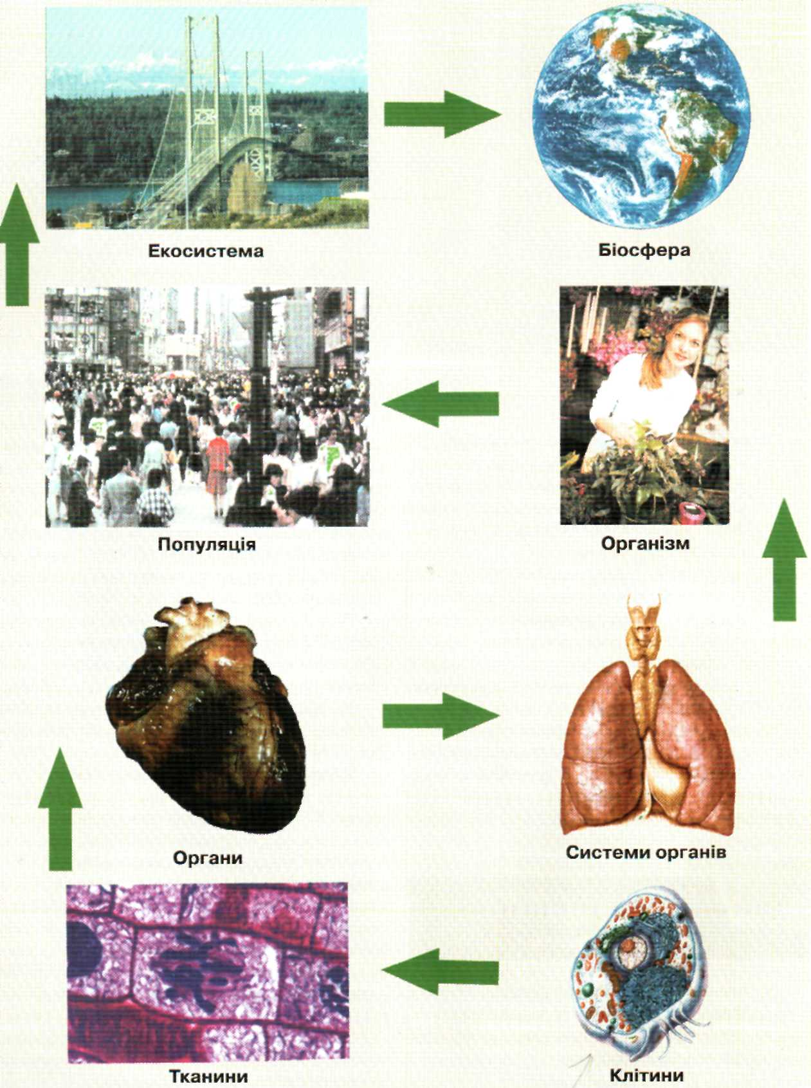
РІВНІ ОРГАНІЗАЦІЇ ЖИВОЇ МАТЕРІЇ
Молекулярний рівень життя

Slide 27
5. Хімія життя
Хімічний склад клітини
У живих клітинах виявлено понад 70 елементів періодичної системи Д. І. Менделєєва. За кількісним розподілом їх можна поділити на три групи.
Макроелементи (вміст понад 0,01 %): Карбон, Гідроген, Оксиген, Нітроген, Фосфор, Сульфур, Натрій, Кальцій, Калій, Магній, Хлор.
Мікроелементи (10⁻²—10⁻⁶ %): Ферум, Цинк, Манган, Кобальт, Купрум, Флуор, Йод.
Ультрамікроелементи (менше за 10⁻⁶ %): Бор, Літій, Алюміній, Силіцій, Станум, Кадмій, Ар­сен, Селен, Ванадій, Титан, Хром, Нікель, Рубідій тощо.
Макроелементи є компонентами органічних сполук, беруть участь в утворенні зв'язків між білковими молекулами, біоелектричних процесах. Мікроелементи забезпечують перебіг ферментативних реакцій, входять до складу гормонів і вітамінів, беруть участь у процесах дихання. Біологічне значення багатьох ультрамікроелементів не встановлене.

Slide 28
Хімічні елементи в клітині
ЕЛЕМЕНТ | ВМІСТ (У % ВІД СУХОЇ МАСИ) | ФУНКЦІЯ
Карбон С | 15-18 | Основний структурний компонент усіх органічних сполук клітини
Оксиген О | 65-75 | Основний структурний компонент усіх органічних сполук клітини
Гідроген Н | 8-10 | Основний структурний компонент усіх органічних сполук клітини
Сульфур S | 0,15-0,20 | Входить до складу деяких амінокислот, ферментів, коферментів
Нітроген N | 1,5-3,0 | Обов'язковий компонент амінокислот
Калій К | 0,15-0,40 | Основний внутрішньоклітинний катіон, необхідний для формування нервових імпульсів, м'язових скорочень
Кальцій Са | 0,04-2,00 | Необхідний для скорочення м'язових клітин, екзоцитозу, передачі внутрішньоклітинних сигналів
Хлор Cl | 0,05-0,10 | Внутрішньоклітинний і позаклітинний аніон
Натрій Na | 0,02-0,03 | Основний позаклітинний катіон, необхідний для формування нервових імпульсів
Магній Мg | 0,02-0,03 | Входить до складу активного центру хлорофілу, необхідного для функціонування багатьох ферментів
Ферум Fe | 0,010-0,015 | Входить до складу активного центру гемоглобіну, цитохромів
Цинк Zn | 0,0003 | Входить до складу активного центру багатьох металоферментів (близько 300) і ДНК-зв'язуючих білків
Купрум Cu | 0,0002 | Входить до складу цитохромів і деяких ферментів
Фосфор Р | 0,0001 | Входить до складу нуклеїнових кислот, АТФ, НАДФ, фосфоліпідів
Йод І | 0,0001 | Компонент гормонів щитоподібної залози

Slide 29
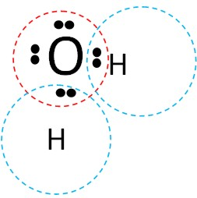
ВОДА
Вода є основною неорганічною речовиною клітини, її вміст коливається від 40 % (механічна тканина рослин, жирова тканина тварин) до 99 % (клітини медузи). Унікальні фізико-хімічні властивості води забезпечують її здатність виконувати різні функції.
Функції води
Метаболічна. Завдяки тому що в цілому нейтральна молекула води являє собою диполь (на атомах Гідрогену зосереджений позитивний заряд, на атомі Оксигену — негативний), вона є полярним розчинником, середовищем для біохімічних реакцій (гідроліз, гідратація) і кін­цевим продуктом багатьох біохімічних реакцій, а також донором електронів під час фотосинтезу. Речовини, розчинні у воді, називаються гідрофільними, нерозчинні у воді — гідрофобними.
Транспортна. Вода забезпечує перенесення біологічних молекул усередині клітин, з клітин, до клітин, крізь клітини, є головним компонентом транспортної системи вищих рослин і кровонос­ної системи тварин. Це можливо завдяки тому, що вода — універсальний розчинник і має високий коефіцієнт поверхневого натягу.
Механічна. Оскільки вода практично нестислива, вона забезпечує пружний стан клітин і тканин рослин (тургор), є амортизатором під час механічних впливів на організм, послаблює тертя між дотичними поверхнями.
Терморегуляторна. Вода забезпечує рівномірний розподіл тепла, що виділяється під час екзотермічних процесів усередині організму, а під час випаровування з поверхні тіла тва рин (потовиділення) або рослин (транспірація) охолоджує організм. Це досягається за рахунок того, що вода має високу питому теплопровідність і велику питому теплоту пароутворення. Завдяки цьому температура всього тіла теплокровних тварин практично однакова, а її перепади зводяться до мінімуму.
МІНЕРАЛЬНІ СОЛІ
Розчинні солі Калію, Натрію, Кальцію забезпечують найважливішу властивість живих клітин — подразливість. Слабколужна реакція вну­трішньоклітинного середовища зумовлюється фосфат- і гідрогенофосфатіонами, міжклітинної рідини та крові — карбонат- і гідрогенокарбонатіонами.
Нерозчинні мінеральні солі входять до складу міжклітинної речовини кісткової тканини, черепа­шок молюсків, найпростіших, скелета губок.

Slide 30
ОРГАНІЧНІ РЕЧОВИНИ
Близько 90 % сухої маси клітин припадає на чотири типи органічних молекул:
білки,
ліпіди,
вуглеводи,
нуклеїнові кислоти.
Крім того, у менших кількостях у клітинах містяться інші органічні сполуки, що відіграють важливу роль у біохіміч­них процесах. До них належать органічні кислоти (піровиноградна, молочна, яблучна, лимонна, жирні кислоти — пальмітинова, стеаринова), пігменти (хлорофіл, білірубін) тощо.
Білки, нуклеїнові кислоти та полісахариди (крохмаль, целюлоза, хітин, глікоген) називають біополімерами, або макромолекулами, оскільки вони складаються з великої кількості одиниць — мономерів. Мономерами білків є амінокислоти, мономерами нуклеїнових кислот — нуклеотиди, мономерами полісахаридів — моносахариди. Час­то нуклеїнові кислоти називають інформаційни­ми полімерами, оскільки вони є універсальними біологічними носіями інформації.

Slide 31
БІЛКИ
Білки — це біологічні полімери, мономерами яких є амінокислоти.
ФУНКЦІЇ БІЛКІВ
Структурна. Білки утворюють основу ци­топлазми і входять до складу клітинних органел і мембран. Сухожилля, суглобові зв'язки, кістки скелета, копита складаються з білків. Наприклад, білки колаген і еластин забезпечують пружність і пластичність шкіри, судин, зв'язок.
Каталітична. Біологічні каталізатори, що прискорюють біохімічні реакції, називаються фер­ментами. Усі ферменти є білками. Кожний фер­мент каталізує одну або декілька однотипних ре­акцій, тому зв'язування фермента із субстратом (речовиною, що піддається ферментативному пе­ретворенню) високоспецифічне. Ділянка молекули білка, яка відповідає за зв'язування із субстратом, називається активним центром, а комплекс, що утворився при цьому,— фермент-субстратним комплексом. Суть каталізу полягає у зменшенні ферментом енергії активації (енергії, необхідної для вступу субстрату до реакції). Після завершен­ня реакції комплекс розпадається. У процесі реакції фермент не піддається ані якісним, ані кількісним змінам.
Ферменти мають дуже високу активність, вони здатні послідовно каталізувати тисячі й навіть мільйони реакцій за секунду. При цьому вони функціонують у дуже вузькому інтервалі умов середовища й у разі їхньої зміни інактивуються.

Slide 32
Рухова. Будь-які форми активного руху в живій природі (робота м'язів, биття війок і джгу­тиків, рух хромосом під час клітинного поділу, внутрішньоклітинне переміщення цитоплазми) здійснюються скоротливими білковими структурами. Наприклад, основу поперечно-смугастої мускулатури складають білки актин і міозин, які переміщаються один щодо одного, що приводить до зміни лінійних розмірів м'яза.
Транспортна. Білок еритроцитів гемоглобін транспортує кисень від легенів до тканин і органів, сироватковий білок альбумін здійснює транспорт жирних кислот. Білки клітинних мем­бран виконують вибіркове перенесення речовин (глюкози, амінокислот, йонів) через ліпідний бішар.
Захисна. Захист організму від дії інфекції, що потрапила в нього, та підтримка гомеостазу забезпечується реакціями імунітету. Найважливі­шими чинниками гуморального імунітету є антитіла — білки, які маркірують чужорідні біополімери — антигени. Згодом маркіровані антитілами антигени знищуються. Захисну фун­кцію також виконують білки, що безпосередньо руйнують клітини (лізоцим слини) або блоку ють процеси біосинтезу (інтерферон в інфікова­них вірусами клітинах).
Регуляторна. Багато з гормонів є білками (інсулін, глюкагон, соматотропін). Вони регулю­ють перебіг фізіологічних процесів — ріст клітин, інтенсивність обміну речовин.
Запасаюча. Білки здатні накопичуватися як запасний матеріал для живлення організму, що розвивається (яєчний альбумін, білки насін­ня рослин).
Енергетична. Білки розщеплюються для добування енергії у виняткових випадках, якщо в організмі в результаті тривалого голодування вичерпані запаси вуглеводів і жирів. Енергетична цінність 1 г білка складає близько 17 кДж.
Рецепторна. Багато білків на поверхні плазматичної мембрани клітин здатні пізнава­ти молекули певної структури. Специфічними рецепторами розпізнаються молекули гормонів і медіаторів (як правило, один рецептор може пізнавати тільки один тип молекул — рецептор адреналіну розпізнає тільки адреналін, рецептор інсуліну — тільки інсулін). Білкові рецеп­тори на поверхні клітин імунної системи здатні пізнавати чужорідний антиген і запускати реакцію його знищення.

Slide 33
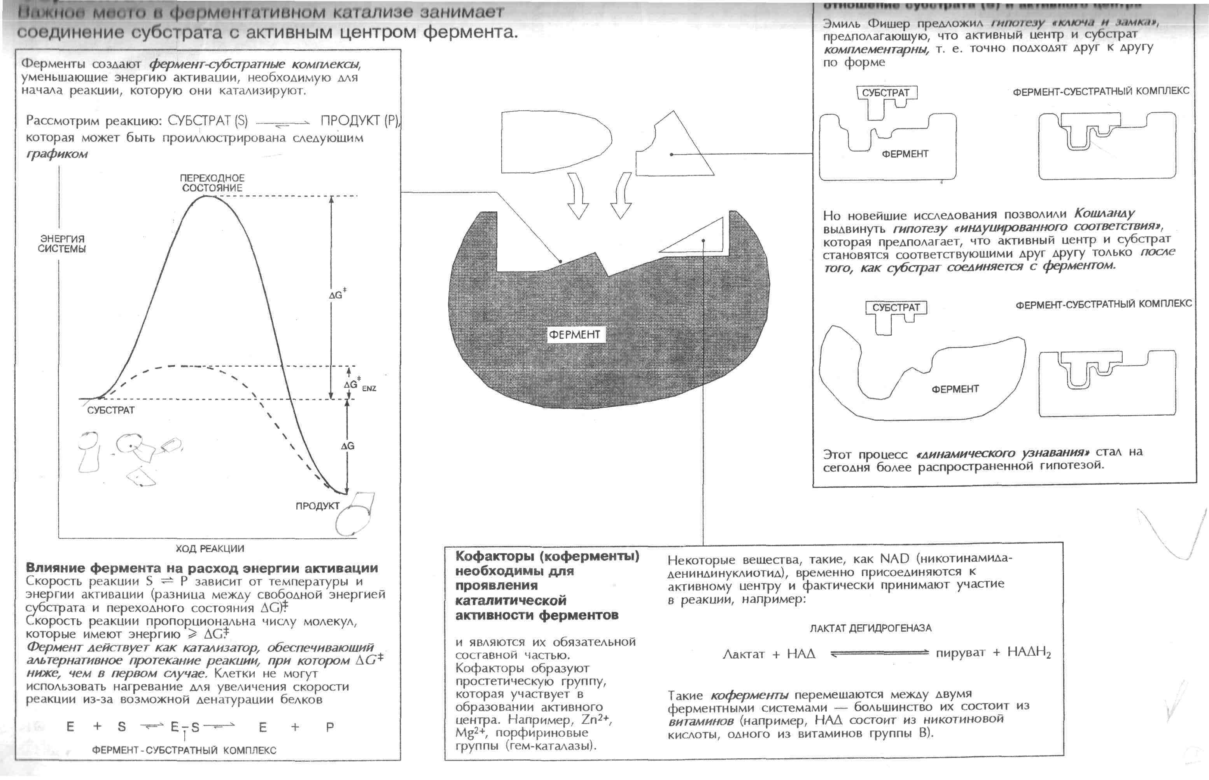

Slide 34
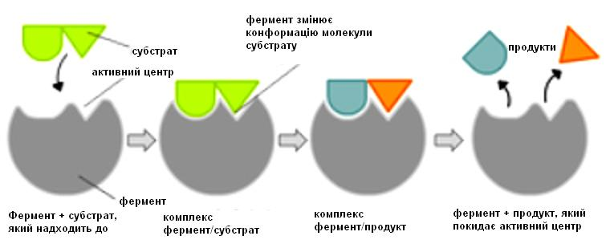
Спрощена схема ферментного каталізу

Slide 35
Енергія активації реакцій ΔG* знижується за рахунок каталітичної дії ферменту. Е – фермент, S– субстрат, ES – активований фермент–субстратний комплекс.

Slide 36
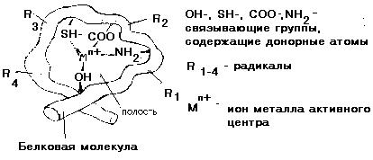
Загальна схема активного центру металоферменту

Slide 37
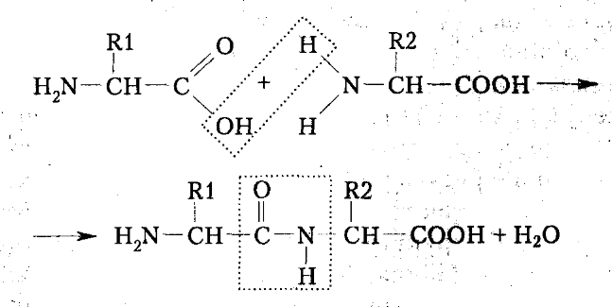
Структура білків
У звичайній еукаріотичній клітині налічується близько 10 тис. різних білків, а загальна кількість відомих білкових молекул наближається до 50 тис. Усі ці білки складають­ся не більше ніж з двадцяти видів амінокислот. Амінокислоти є органічними молекулами, що ма­ють загальну схему будови: вони містять карбоксильну групу — СООН й аміногрупу —NН₂, зв'язані з атомом Карбону. Індивідуальні властивості кожної амінокислоти визначаються радикалом II. Залежно від структури радикала⁻всі амінокислоти поділяють на полярні та неполярні.
Послідовно сполучаючись між собою, амінокисло­ти формують молекулу білка. При цьому зв'язок утворюється між аміногрупою однієї амінокисло­ти та карбоксильною групою іншої з виділенням молекули води. Зв'язок —СО—NH— називається пептидним.
Схема утворення пептидного зв'язку: R1, R2 - амінокислотні радикали.
Вільне обертання атомів навколо пептидного зв'язку неможливе, отже атоми, що утворюють пептидну групу (С, О, N. Н), лежать в одній площині. Обертання атомів навколо інших зв'язків ; (С—С і С—N) можливе, що приводить до специфічної орієнтації білкових молекул у просторі.

Slide 38
РІВНІ СТРУКТУРНОЇ ОРГАНІЗАЦІЇ БІЛКІВ
Розрізняють декілька рівнів структурної організації білків.
Первинна структура. Утворений у про­цесі трансляції поліпептидний ланцюг — послідовність амінокислот, з'єднаних між собою пептидними зв'язками, називають первинною структурою білка. Первинна структура будь-якого білка закодована в молекулі ДНК. Білкові молекули містять від 100 до 1500 амінокислот. Якщо в поліпептидному ланцюзі менше за 70 амінокислот, таку моле­кулу називають пептидом. У тваринних і рослинних клітинах виявлено безліч пептидів (глутатіон, вазопресин, окситоцин, ендорфін), що виконують найрізноманітніші функції.
Вторинна структура. Далі відбувається просторове укладання поліпептидного ланцю­га, формується вторинна структура білка. Цей процес відбувається довільно, без витрат енер­гії та визначається властивостями та взаєморозташуванням амінокислот. Розрізняють два види вторинної структури білка — α-спіраль і β-складчастий шар (β-структура).
Білкова а-спіраль стабілізується водневими зв'язками, які утворюються між атомом Гідро­гену групи —N11 однієї амінокислоти й атомом Оксигену групи —С=O іншої. Радикали аміно­кислот не беруть участі у формуванні водневих зв'язків і обернені назовні від спіралі. Такий тип вторинної структури мають міозин і тропоміозин — м'язові білки, які беруть участь у процесах скорочення, кератин — структурний білок шерсті, нігтів, дзьоба, пір'я і рогів.
Поліпептидний ланцюг (ланцюги) у β-структурі має зигзагоподібну конфігурацію (структуру складчастого листка). Він також стабілізується водневими зв'язками. Ділянки поліпептидного ланцюга, які прилягають одна до одної, у (β-структурі можуть бути як паралельними (йдуть в одному напрямі), так і антипаралельними (йдуть у протилежних напрямах). Прикладом білка, який має тільки β-складчасту вторинну структуру, є фіброїн — білок шовку, що виділяється шовковичними залозами гусениць шовкопряда під час формування коконів.
Вторинна структура того чи іншого білка однозначно задається його первинною структурою. Радикали амінокислот не беруть участі в стабілізації α-спіралі або β-складчастого шару, але визначають, яким чином згорнеться поліпептидний ланцюг. Так, великі повтори глутамінової кислоти, аргініну дуже утруднюють формування α-ланцюга, присутність у ланцюзі проліну перешкоджає утворенню β-структури.

Slide 39
Третинною структурою білка нази­вається тривимірна упаковка поліпептидного ланцюга, тобто укладання в просторі а-спіральних і (і-структурних ділянок молекули. Третинна структура стабілізується й утримується чотирма типами зв'язків, які утворюються між радикалами амінокислот:
1) дисульфідні зв'язки між атомами Сульфуру двох залишків цистеїну;
2) водневі зв'язки, що утворюються за участю атома Гідрогену амінокислотних ради­калів;
3) гідрофобні взаємодії між радикалами непо­лярних амінокислот;
4) електростатичні (йонні) взаємодії між різнойменно зарядженими групами ради­калів полярних амінокислот (аспарагінової, глутамінової кислот, аргініну, лізину, гистидіну).
Білок ущільнюється таким чином, щоб його гідрофобні бічні ланцюги були приховані все­редині молекули, тобто захищені від зіткнення з водою, а гідрофільні бічні ланцюги обернені назовні. У білках, які функціонують у гідрофоб­ному середовищі (наприклад в оточенні ліпідів), розташування бічних ланцюгів зворотне.
За просторовою формою третинної структури білки поділяються на глобулярні, поліпептидні ланцюги яких згорнуті в компактні сферичні або еліпсоподібні структури (інсулін, альбумін, усі ферменти), і фібрилярні, поліпептидні ланцюги яких, розташовуючись уздовж однієї осі, утворюють довгі волокна (фібрили) або шари (кола­ген, еластин, міозин, фібрин). Серцевина глобулярного білка утворена β-шаром із гідрофобних амінокислот (фенілаланін, лейцин, валін) і короткими α-спіральними послідовностями, а поверхня, навпаки, гідрофільними амінокислотами, які взаємодіють з молекулами води (аспарагінова кислота, глутамінова кислота, аргінін). Фібрилярні білки утворюються у разі укладання її просторі або а-спіралі, або β-шарів. їхньою характерною особливістю є також наявність повторюваних амінокислот, як, наприклад, у молекулі колагену.
Четвертинна структура. Деякі білки складаються не з одного, а з декількох поліпептидних ланцюгів, що кодуються різними генами (гемоглобін, велика кількість ферментів вуглеводного обміну). У цьому випадку говорять про четвертинну структуру білка, а поліпептидні ланцюги, що його утворюють, називають субодиницями. Четвертинна структура утворюється тільки після закінчення формування третинних структур окремих субодиниць і стабілізується гідрофобними й електростатичними взаємодіями

Slide 40
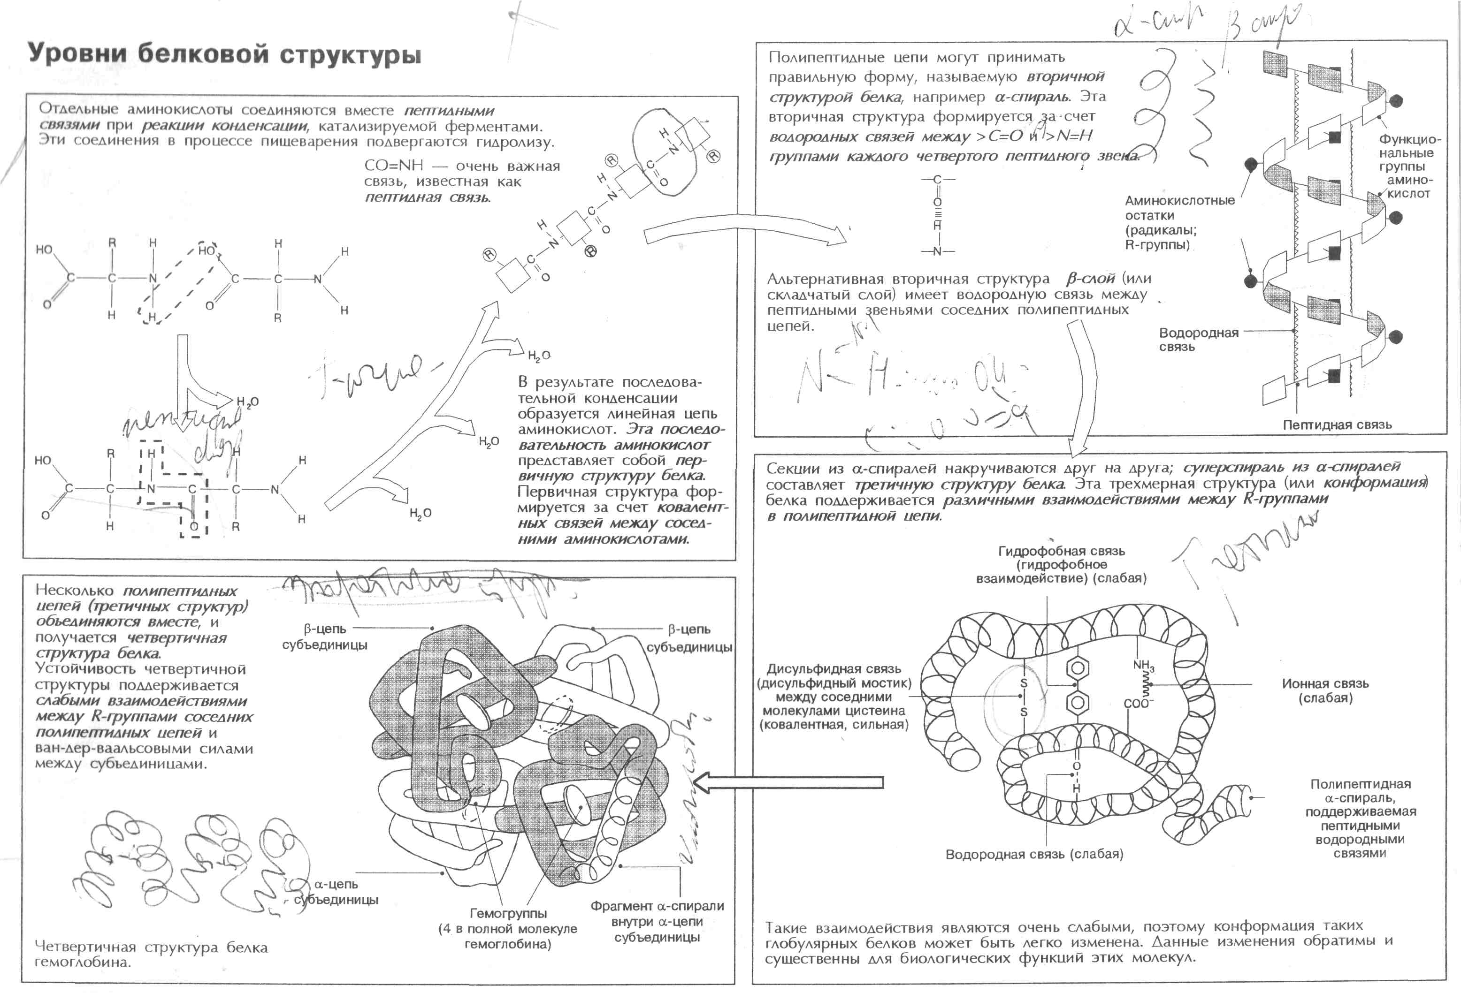

Slide 41
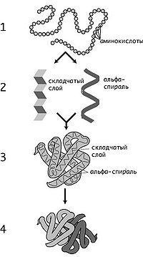
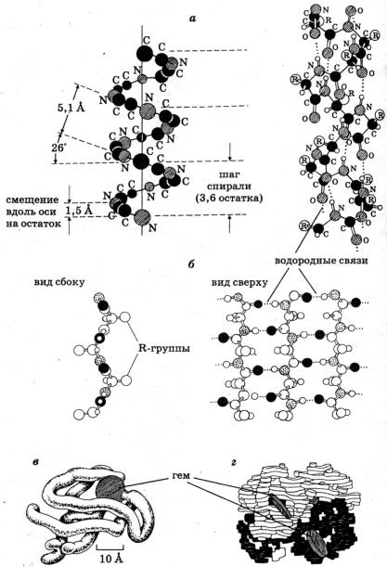
Рівні структурної організації білкових молекул.

Slide 42
Вуглеводи
До вуглеводів належать альдегіди та кетони багатоатомних спиртів, а також полімери цих сполук із загальною формулою С_{n}(Н₂0)_{m}. Вміст вуглеводів у тваринних клітинах рідко перевищує 5 %, але в рослинних може досягати 90 % від загальної кількості органічних молекул.
ФУНКЦІЇ ВУГЛЕВОДІВ
Енергетична. Під час окиснення у про­цесі клітинного дихання вуглеводи вивільняють енергію, яка в них міститься, забезпечуючи знач­ну частину енергетичних потреб організму.
Захисна. В'язкі секрети (слизи), багаті на вуглеводи, оберігають стінки органів (шлунок, кишечник, бронхи) від механічних і хімічних впливів.
Рецепторна. Більшість клітинних рецеп­торів є глікопротеїнами. Зв'язуючись з інтеграль­ними мембранними білками, вуглеводи у складі рецепторів беруть участь у розпізнаванні сигнальних молекул (гормонів, нейромедіаторів).
Структурна. Вуглеводи є основними структурними компонентами клітин, які утворю­ють опорні тканини (целюлоза, хітин).
Запасаюча. Відкладаючись у тканинах, вуглеводи можуть забезпечити організм енергією у разі голодування (крохмаль, глікоген).

Slide 43
Функції вуглеводів
Енергетична. Під час окиснення у про­цесі клітинного дихання вуглеводи вивільняють енергію, яка в них міститься, забезпечуючи знач­ну частину енергетичних потреб організму.
Захисна. В'язкі секрети (слизи), багаті на вуглеводи, оберігають стінки органів (шлунок, кишечник, бронхи) від механічних і хімічних впливів.
Рецепторна. Більшість клітинних рецеп­торів є глікопротеїнами. Зв'язуючись з інтеграль­ними мембранними білками, вуглеводи у складі рецепторів беруть участь у розпізнаванні сигналь­них молекул (гормонів, нейромедіаторів).
Структурна. Вуглеводи є основними структурними компонентами клітин, які утворю­ють опорні тканини (целюлоза, хітин).
Запасаюча. Відкладаючись у тканинах, вуглеводи можуть забезпечити організм енергією у разі голодування (крохмаль, глікоген).

Slide 44
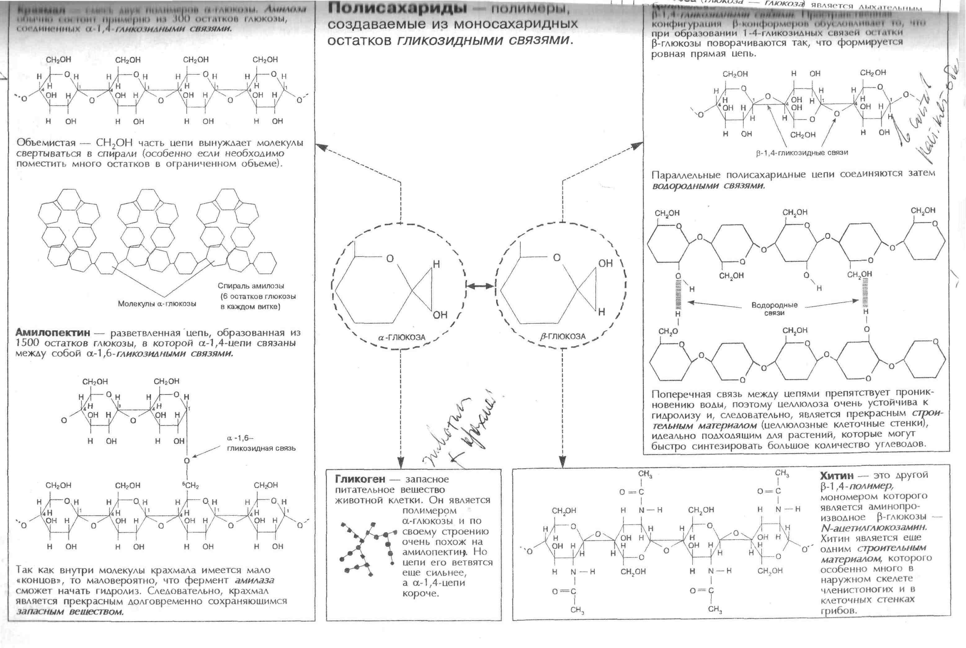

Slide 46
Класифікація вуглеводів. Вуглеводи поділяють на моносахариди, олігосахариди та полісаха­риди.
Моносахариди — це прості вуглеводи. У молекулі моносахариду може бути від трьох до дев'яти атомів Карбону, але найбільш поширені п'яти- та шестикарбонові моносахариди. За­лежно від кількості атомів Карбону, які утворюють скелет молекули, моносахариди поділяють на тріози, тетрози, пентози, гексози і т. д. Моносахариди важливі як джерело енергії, а також як будівельні блоки для синтезу полісахаридів. Велике значення мають пентози рибоза і дезоксирибоза, що входять до складу ДНК і РНК. Із гексоз найпоширеніші глюкоза, фруктоза та галактоза, які є просторовими ізомерами та мають молекулярну формулу С₆Н₁₂0₆. Глюкоза (виноградний цукор) зустрічається у тварин і рослин; вона є основним джерелом енергії для клітин. Фруктоза у великій кількості міститься в плодах покритонасінних рослин; у клітинах багатьох тварин і рослин вона може ферментативно перетворюватися на глюкозу.
Олігосахариди — це вуглеводи, які мають від двох до десяти ланок моносахаридів. Зв'язок між двома моносахаридами здійснюється через атом Оксигену та називається глікозидним.
Олігосахариди, що складаються з двох моносахаридів, називаються дисахаридами. До дисахаридів належать: 1) лактоза (молочний цукор), що міститься в молоці, утворена залишками глюкози та галактози; 2) значно поширена в рослинному світі сахароза (тростинний цукор С₁₂Н₂₂О₁₁), що складається з глюкози та фрук­този; 3) продукт часткового гідролізу крохмалю в рослинах — мальтоза.
Крохмаль, полімер глюкози, має формулу (С₆Н₁₀О₅)_{п}. Він є резервною поживною речовиною рослин і міститься в клітинах у вигляді різ­них за формою та розмірами крохмальних зерен. Крохмаль знаходить широке застосування в медицині та в багатьох галузях промисловості (харчовій, паперовій, фармацевтичній тощо). У промислових масштабах його отримують із бульб картоплі та зерен кукурудзи. Картопля містить 15—25 % крохмалю в перерахунку на сиру масу, насіння окремих зернових культур — 40-60 %.
Глікоген є полімером глюкози, але з більш роз­галуженим, ніж у крохмалю, ланцюгом мономерів. Це головний енергетичний і вуглеводний резерв людини та тварин. Особливо великий вміст глікогену в печінці (до 10 %) і м'язах (до 4 %). Зустрічається він у грибів і мікроорганізмів.
Целюлоза — структурний полісахарид клітинної стінки рослин, полімер глюкози. На її частку припадає близько 50 % усього органічного вуглецю біосфери. Целюлоза має величез­не значення для господарської діяльності люди­ни, складаючи основну масу бавовняних тканин, паперу, штучного шовку, деяких пластмас і ви­бухових речовин.

Slide 47
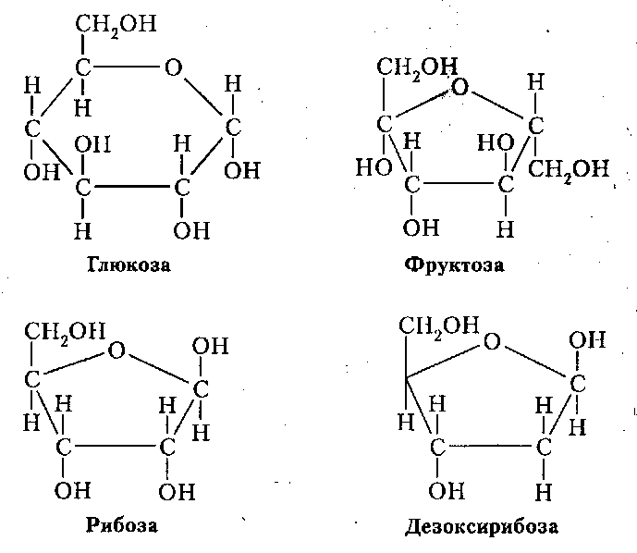
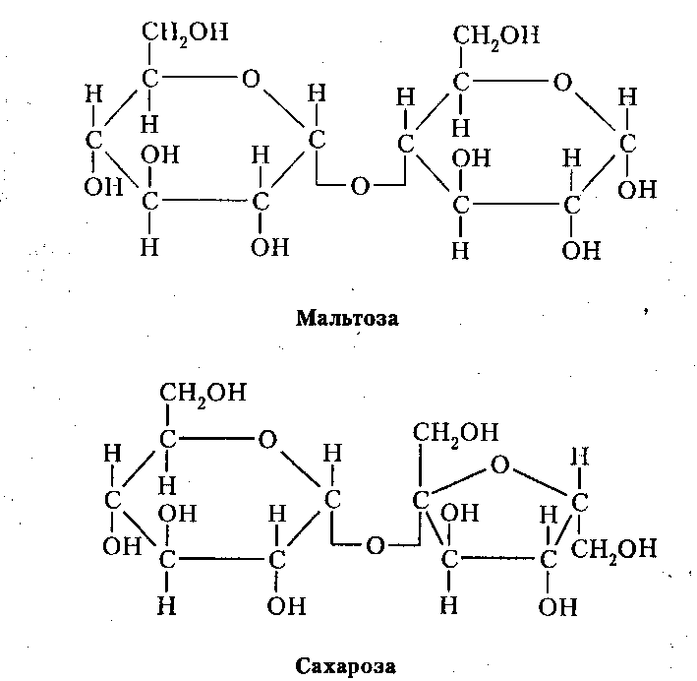
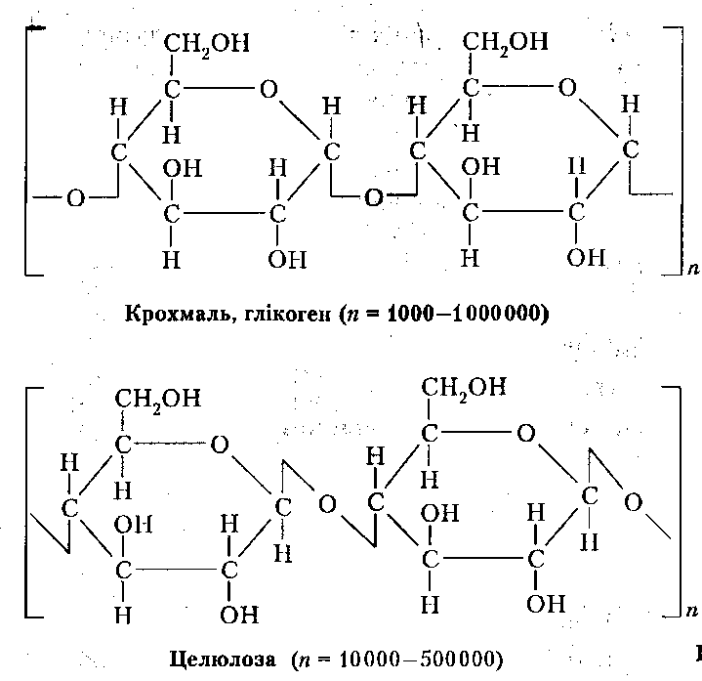
Структурні формули найпоширеніших моно-, ди- та олігосахаридів
Моносахариди
Дисахариди
Олігосахариди

Slide 48
Нуклеїнові кислоти
Нуклеїнові кислоти — це біополімери, мономерами яких є нуклеотиди. Кожний нуклеотид складається з п'ятивуглецевого моносахариду, нітратної основи та залишку фосфатної кислоти.
Залежно від виду моносахариду нуклеїнові кислоти поділяють на дві групи:
рибонуклеїнову кислоту (РНК), що містить рибозу;
дезоксирибонуклеїнову кислоту (ДНК), до складу якої входить дезоксирибоза.
Нітратні основи є похідними пурину та піримідину. До пуринових основ належать аденін (А) і гуанін (Г), до піримідинових — цитозин (Ц), урацил (У), тимін Т). До складу ДНК входять аденін, гуанін, цитозин, тимін; у РНК замість тиміну міститься урацил. Нітратні основи приєднуються до Г-карбонового атома, а фосфатна кислота — до 5'-карбонового атома рибози або дезоксирибози.
Нуклеотиди об'єднуються в полімерні ланцю­ги шляхом утворення фосфодіефірних зв'язків між фосфатною групою одного нуклеотиду і 3'-гідроксигрупою цукру іншого нуклеотиду. Через таку будову полінуклеотйдний ланцюг має певний напрям. На одному його кінці залишається вільна фосфатна кислота, приєднана до 5'-ОН-групи цукру (початок ланцюга), на іншому — 3'-ОН-група (кінець ланцюга).

Slide 49
Дезоксирибонуклеїнова кислота (ДНК)
У 1953 р. американський біохімік Джеймс Уотсон і англійський фізик Френсіс Крік запропонували модель організації ДНК, відповідно до якої:
кожна молекула ДНК складається з двох антипаралельних полінуклеотидних лан­цюгів, які утворюють подвійну спіраль;
кожний нуклеотид розташований у площині, перпендикулярній до осі спіралі;
два полінуклеотидні ланцюги сполучені водневими зв'язками, які утворюються між ні­тратними основами різних ланцюгів;
взаємодія нітратних основ специфічна: пу­ринова основа може сполучатися тільки з піримідиновою, і навпаки. Такий принцип сполучання основ називається принципом комплементарності;
послідовність основ одного полінуклеотид-ного ланцюга може значно варіювати, але послідовність їх у другому ланцюзі чітко комплементарна першій.
Два полінуклеотидні ланцюги в молекулі ДНК сполучаються між собою за допомогою водневих зв'язків між відповідними нітратними основами: аденін взаємодіє з тиміном за допомогою двох водневих зв'язків, цитозин з гуаніном — за допомогою трьох. При цьому утворюється подвійна спіраль, полінуклеотидні ланцюги в якій орієнтовані антипаралельно.
Завдяки унікальній будові ДНК здатна до збе­реження, відтворення та передачі генетичної інформації. Виділяють ядерну ДНК, локалізовану в ядрах еукаріотичних клітин, а також ДНК мітохондрій і хлоропластів. У вказаних органелах ДНК має малі розміри, замкнена у вигляді кільця і містить гени, які відповідають за синтез деяких мітохондріальних і хлоропластних білків.

Slide 50
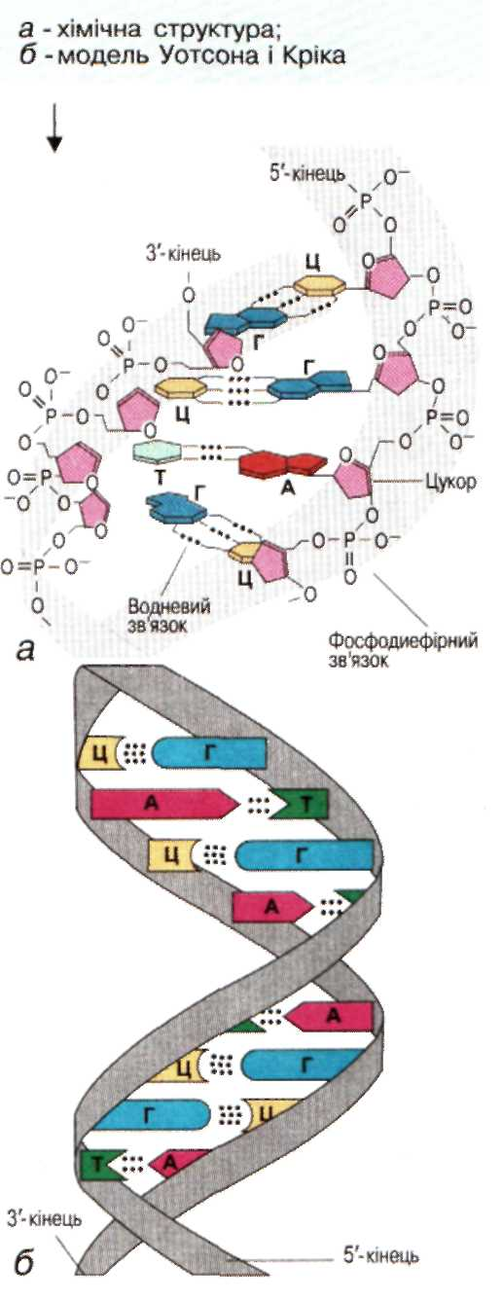
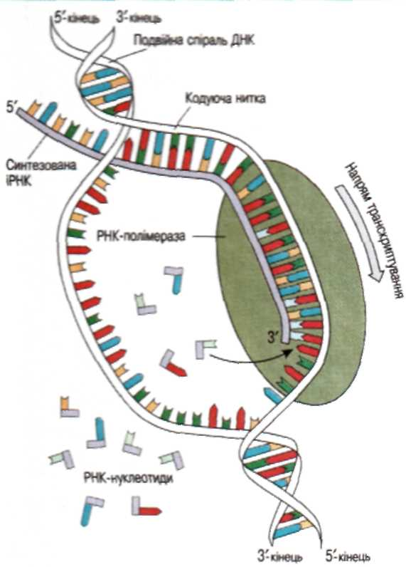
Схема транскрипції
Структура ДНК

Slide 51
Рибонуклеїнова кислота (РНК)
РНК міститься у всіх живих клітинах у вигляді одноланцюгових молекул. Залежно від структури та функції РНК поділяють на матричну, або інформаційну (мРНК, або ІРНК), рибосомну (рРНК) і транспортну (тРНК). Інформаційна РНК синтезується в ядрі клітини на матриці одного з ланцюгів ДНК, тобто є комплементарною певному її фрагменту. Далі вона транспортується в цитоплазму і сама служить матрицею для синтезу білка. Рибосомна РНК входить до складу рибосом, беручи участь у трансляції. Транспортна РНК відповідає за доставку певної амінокислоти до рибосоми та вклю­чення її в утворений поліпептидний ланцюг. У структурі тРНК є комплементарні послідовності нуклеотидів, які взаємодіють з утворенням специфічної просторової структури тРНК (наявність декількох «шпильок»), що нагадує листок конюшини. На одній із шпильок розташований нуклеотидний триплет — антикодон, на протилежному кінці — послідовність для специфічного зв'язування амінокислоти.
Аденозинтрифосфорна кислота (АТФ)
АТФ за структурою є нуклеотидом. Молекула АТФ складається з моносахариду рибози, нітратної основи аденіну і трьох послідовно зв'язаних залишків фосфатної кислоти.
Основна функція АТФ полягає в акумуляції енергії, що виділяється під час різних біохімічних реакцій (розщеплення вуглеводів і жирів, фотосинтезу). Численні процеси, які відбуваються в клітині (проведення нервового імпульсу, м'язове скорочення, транспорт речовин, синтез білка), вимагають надходження енергії, яка міститься в хімічних зв'язках молекули АТФ. Зв'язки, під час розриву яких виділяється велика кількість енергії, називаються макроергічними.
АТФ виконує свою функцію шляхом ферментативного відщеплення кінцевої фосфатної групи; при цьому утворюється аденозиндифосфорна кислота (АДФ), а енергія, що вивільняється, використовується для здійснення біохімічних реакцій. Відокремлена фосфатна група може потім знову приєднатися до АДФ з утворенням АТФ. При цьому використовується енергія, яка виділяється в результаті розщеплення, наприклад, вуглеводів і ліпідів.

Slide 52
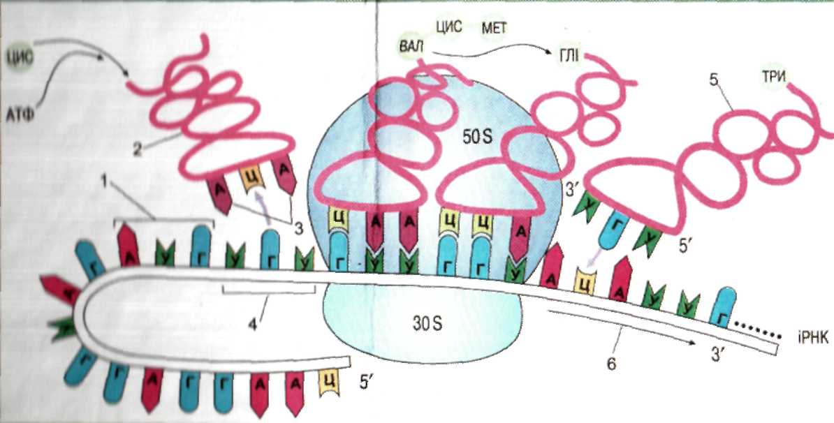
Схема трансляції

Slide 53
Ліпіди
Ліпіди — органічні сполуки, різні за структурою, хімічною будовою, функціями, але схожі за фізико-хімічними властивостями: нерозчинні у воді, добре розчинні в органічних розчинниках (ефірі, хлороформі, ацетоні)
ФУНКЦІЇ ЛІПІДІВ
Енергетична. У разі повного окиснення 1 г тріацилгліцеролу виділяється 38,9 кДж енергії, що приблизно вдвічі більше, ніж під час окиснення 1 г білків або вуглеводів.
Структурна. Ліпіди є основними структурними компонентами біологічних мембран.
Регуляторна. Ліпіди регулюють текучість мембран, є важливими внутрішньоклітинними сигнальними молекулами, компонентами мієлінових оболонок нервових клітин, попередниками гормонів, вітамінами, беруть участь у регуля­ції генної активності.
Запасаюча. Завдяки високій енергетичній цінності жири є енергетичним депо й ендогенним джерелом води (у разі окиснення 100 г жиру виділяється 107 г води).
Захисна. Жири є основним компонентом підшкірної клітковини, вони запобігають тепловтратам і захищають від механічних впливів.

Slide 54
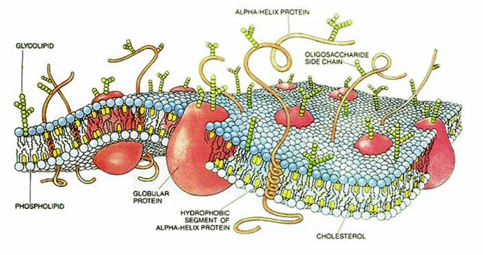
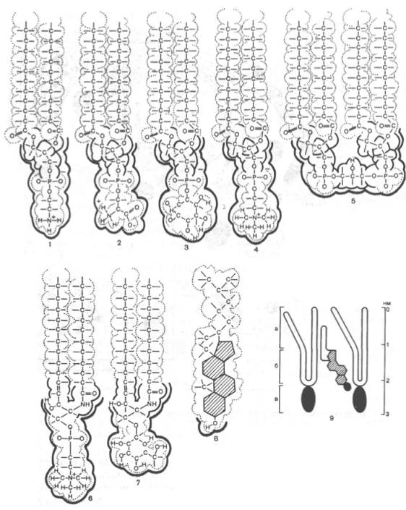
Ліпідний бішар клітинної мембрани
Загальна схема клітинної мембрани
Молекули ліпідів, які утворюють ліпідний бішар

Slide 55
КЛАСИФІКАЦІЯ ЛІПІДІВ
За хімічною будовою ліпіди поділяють на прості та складні.
До простих ліпідів належать 1) тріацилгліцєроли (тригліцериди, або жири) — ефіри гліцерину та жирних кислот; 2) воски — ефіри жирних кислот і довголанцюгових спиртів; 3) вітаміни А, Е, К.
Тріацилгліцероли (жири) зустрічаються як у тварин, так і в рослин. Жири тваринного походження тверді (вершкове масло, свиняче сало), оскільки до їхнього складу входять пере­важно насичені жирні кислоти, що мають високу температуру плавлення. До складу рослинних жи­рів входять переважно ненасичені жирні кислоти, які мають нижчу температуру плавлення. Тому ці жири рідкі (соняшникова, оливкова, бавовняна й інші рослинні олії). Неполярні молекули тріацил-гліцеролів виконують запасаючу та терморегуля­торну функції.
До складних ліпідів належать 1) стероїди (холестерол, статеві гормони, вітамін Б); 2) фосфоліпіди, до складу яких окрім гліцеролу та жирних кислот входять залишок фосфатної кислоти й нітрогеновмісні сполуки (фосфатідил-серин, фосфатідилетаноламін, фосфатідилхолін тощо); 3) гліколіпіди — комплекси ліпідів з вуглеводами.
Фосфоліпіди можна розглядати як похідні тріацилгліцеролів, у яких один із залишків жирної кислоти замінений фосфатною кислотою. Жирні кислоти є неполярними гідрофоб­ними сполуками, а фосфатна кислота — полярною гідрофільною. Молекули, у складі яких є полярна та неполярна групи, називають амфіфільними. Амфіфільність дозволяє фосфоліпідам формувати у водному середовищі двошарові мембрани, в яких гідрофільні частини (поляр­ні головки) орієнтовані назовні й контактують із водою, а гідрофобні (неполярні хвости жир­них кислот) спрямовані всередину. Така структура служить матриксом усіх відомих біологіч­них мембран.
Холестерол (холестерин) входить до складу мембран і стабілізує структуру ліпідного мат-риксу. Крім того, він є матеріалом для синтезу гормонів надниркових залоз, сім'яників, яєчників і вітаміну О; з нього в печінці утворюється жовч. За хімічною структурою молекула холестеролу єсистемою конденсуючих вуглеводневих кілець з неполярним вуглеводневим «хвостом» і полярною ОН-групою, тобто є амфіфільною.

Slide 56
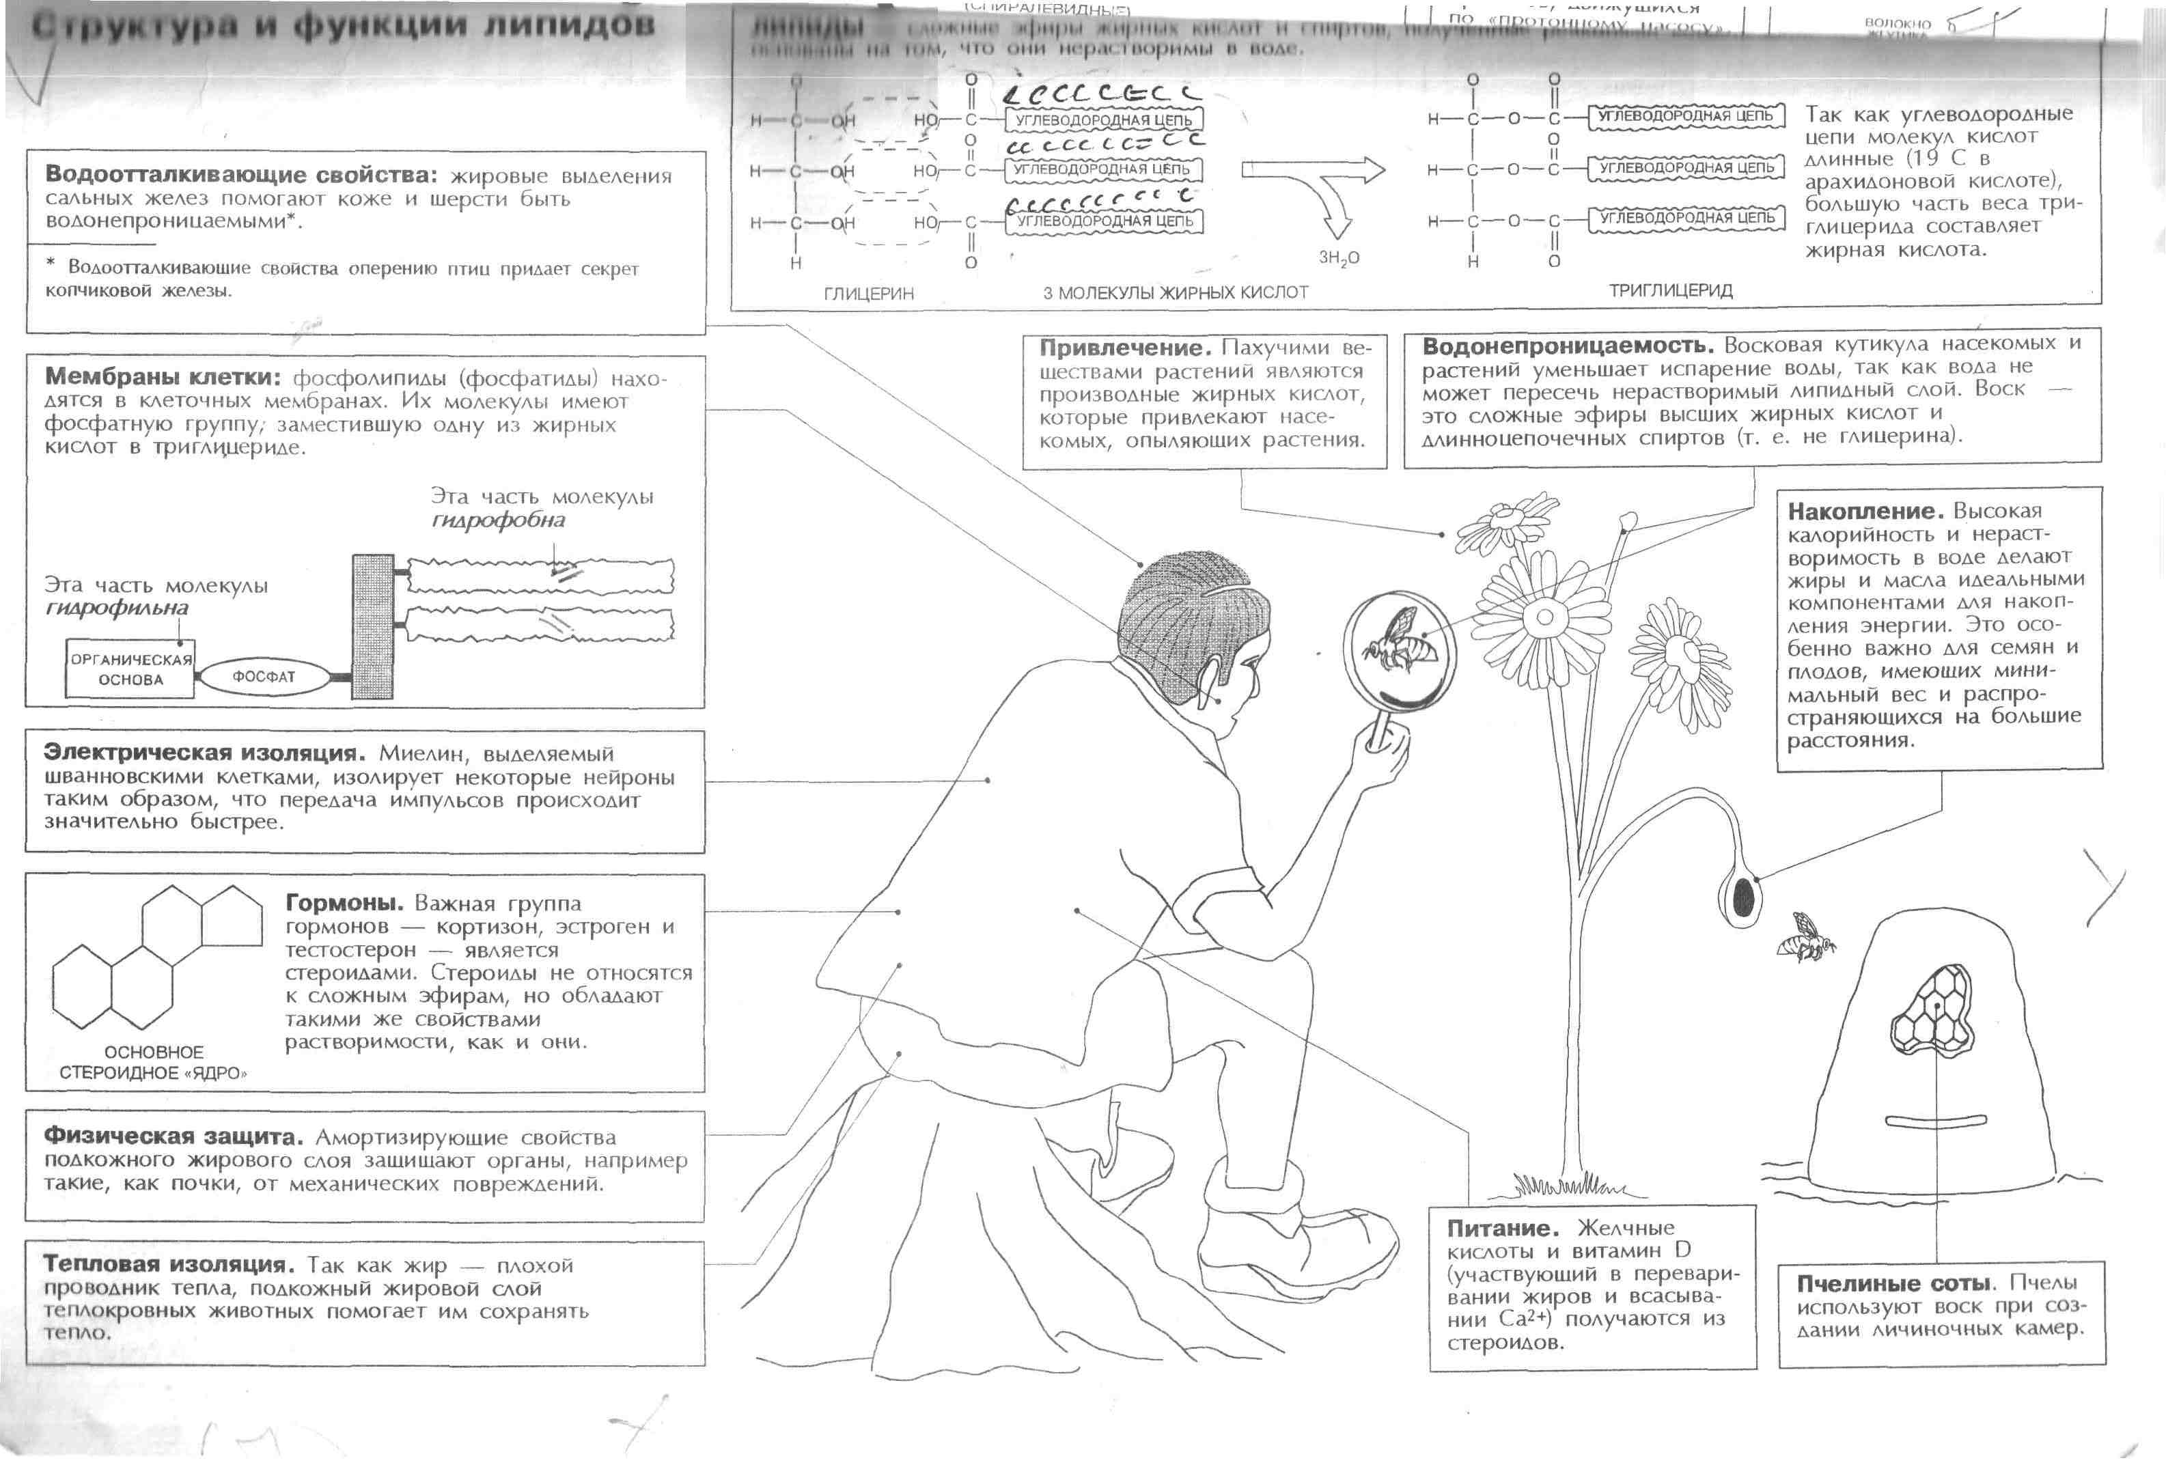

Slide 57
Література
Медична біологія / За ред. В.П. Пішака, Ю.І. Бажори. Підручник / Видання 2-ге, перероблене і доповнене. – Вінниця : Нова книга, 2009. – 608 с.: іл.
Шаламов Р.В. Біологія: Комплексний довідник / Р.В. Шаламов, Ю.В. Дмітрієв, В.І. Подгорний. – Х. : Веста : Вид-во “Ранок”, 2006. – 624 с.
В.О. Мотузний. Біологія: Навчальний посібник / За ред. О.В. Костильова. К. : Вища школа, 2007. – 751 с.: іл.

